Slide 1
Hệ Điều Hành (Nguyên lý các hệ điều hành)
Người trình bày:
Bộ môn Khoa Học Máy Tính
Viện Công Nghệ Thông Tin và Truyền Thông

Slide 2
Chương 4 Quản lý hệ thống file
Bộ nhớ ngoài (đĩa từ, băng từ, đĩa quang,..): dung lượng lớn và cho phép lưu trữ lâu dài
⇒ lưu trữ dữ liệu và chương trình
dưới dạng file (tập tin/tệp) ⇒ hệ thống file
Hệ thống file gồm 2 phần riêng biệt
Các file: Chứa dữ liệu/chương trình của hệ thống/người dùng
Cấu trúc thư mục : Cung cấp các thông tin về file
Hệ thống file lớn ⇒ Quản lý như thế nào?
Các thuộc tính của file, thao tác cần phải cung cấp?

Slide 3
Chương 4 Quản lý hệ thống file
Lưu trữ và truy xuất dữ liệu trên thiết bị lưu trữ như thế nào?
Phương pháp cung cấp không gian lưu trữ, quản lý vùng tự do
⇒Khó khăn phải trong suốt với người dùng (tính thuận tiện)
Các file dữ liệu /chương trình có thể sử dụng chung
Đảm bảo tính toàn vẹn dữ liệu và loại bỏ truy nhập bất hợp lệ?
Dữ liệu không lưu trữ tập trung ⇒ hệ thống file phân tán
Truy nhập file từ xa, đảm bảo tính toàn vẹn...

Slide 4
Chương 4 Quản lý hệ thống file
Hệ thống file
Cài đặt hệ thống file
Tổ chức thông tin trên đĩa từ
Hệ thống FAT

Slide 5
Chương 4: Quản lý hệ thống file 1. Hệ thống file 1.1 Khái niệm file
Khái niệm file
Cấu trúc thư mục

Slide 6
Chương 4: Quản lý hệ thống file
Hệ thống file
1.1 Khái niệm file
Giới thiệu
Thông tin lưu trữ trên nhiều phương tiện/thiết bị lưu trữ khác nhau
Ví dụ: Đĩa từ, băng từ, đĩa quang...
Thiết bị lưu trữ được mô hình như 1 mảng của các khối nhớ
File là tập thông tin ghi trên thiết bị lưu trữ.
File là đơn vị lưu trữ của HĐH trên bộ nhớ ngoài
File bao gồm dãy các bits, bytes, dòng, bản ghi,... mang ý nghĩa được định nghĩa bởi người tạo ra

Slide 7
Chương 4: Quản lý hệ thống file
Hệ thống file
1.1 Khái niệm file
Giới thiệu
Cấu trúc của file được định nghĩa theo loại file
File văn bản: Chuỗi ký tự tổ chức thành dòng
File đối tượng: Bytes được tổ chức thành khối để chương trình liên kết (linker) hiểu được
File thực thi: Chuỗi các mã lệnh có thể thực hiện trong bộ nhớ
. . .

Slide 8
Chương 4: Quản lý hệ thống file
Hệ thống file
1.1 Khái niệm file
Các thuộc tính file I
Tên file (Name): Chuỗi ký tự (hello.c)
Thông tin lưu dưới dạng người dùng có thể đọc được
Có thể phân biệt chữ hoa/chữ thường
Đảm bảo tính độc lập của file với TT, người dùng...
A tạo file hello.c bằng notepad trên hệ Windows
B dùng emacs trên linux sửa lại file bởi xác định tên hello.c
Định danh (Identifier): Thẻ xác định duy nhất 1 file

Slide 9
Chương 4: Quản lý hệ thống file
Hệ thống file
1.1 Khái niệm file
Các thuộc tính file II
Kiểu (Type): Dùng cho hệ thống hỗ trợ nhiều kiểu file
Có thể xác định kiểu file dựa trên một phần của tên file
Ví dụ: .exe, .com/ .doc, .txt/ .c, .jav, .pas/ .pdf, .jpg,...
Dựa trên kiểu, HĐH sẽ thao tác trên tập tin phù hợp
Thực hiện file thực thi mà file nguồn đã sửa ⇒ Dịch lại
Nháy đúp vào 1 file văn bản (*.doc)⇒ Gọi word processor
Vị trí (Position): Trỏ tới thiết bị và vị trí của file trên đó
Kích thước (Size): Kích thước hiện thời/ tối đa của file
Bảo vệ (Protection): Điều khiển truy nhập: Ai có thể đọc/ghi..
Thời gian (Time): Thời điểm tạo, sửa đổi, sử dụng cuối ...

Slide 10
Chương 4: Quản lý hệ thống file
Hệ thống file
1.1 Khái niệm file
Các thuộc tính file (tiếp tục)
Thuộc tính file được lưu trong cấu trúc dữ liệu: Bản ghi file
Có thể chỉ chứa tên file và định danh file; định danh file xác định các thông tin còn lại
Kích thước từ vài bytes lên tới kilobytes
Các bản ghi file được lưu giữ trong Thư mục file
Kích thước có thể đạt tới Megabytes
Thường được lữu trữ trên thiết bị nhớ ngoài
Được đưa từng phần vào bộ nhớ khi cần thiết
Thư mục file
hello.c
hdh.pdf
vi trí
vi trí
Bản ghi file
Không gian lưu trữ
hello.c
hdh.pdf

Slide 11
Chương 4: Quản lý hệ thống file
Hệ thống file
1.1 Khái niệm file
Các thao tác cơ bản
Tạo file (Create)
Ghi file (Write)
Đọc file (Read)
Thay đổi vị trí trong file(Seek)
Xóa file (Delete)
Thu gọn file (Truncate)
. . .

Slide 12
Chương 4: Quản lý hệ thống file
Hệ thống file
1.1 Khái niệm file
Các thao tác cơ bản : Tạo file
Thư mục file
Create(SoNT.dat)
hello.c
SoNT.dat
vi trí
vi trí
19/04/2011
hello.c
Không gian lưu trữ
Tìm vùng tự do trong không gian lưu trữ của hệ thống file
Cung cấp vùng trống như thế nào?
Tạo một phần tử mới trong thư mục file
Lưu tên file, vị trí của file và các thông tin khác

Slide 13
Chương 4: Quản lý hệ thống file
Hệ thống file
1.1 Khái niệm file
Các thao tác cơ bản : Ghi file
Thư mục file
Write(SoNT.dat, 17)
hello.c
SoNT.dat
Kiemtra.pdf
vi trí
vi trí
19/04/2011
wp
hello.c
2
5
17
3
Không gian lưu trữ
Lời gọi hệ thống Write() yêu cầu tên file và dữ liệu được ghi
Dùng tên file, tìm kiếm file trong thư mục file
Dựa vào trường vị trí, tìm vị trí của file trên thiết bị lưu trữ
Hệ thống lưu con trỏ ghi (write pointer) để chỉ ra vị trí ghi
Con trỏ ghi thay đổi sau mỗi thao tác ghi

Slide 14
Chương 4: Quản lý hệ thống file
Hệ thống file
1.1 Khái niệm file
Các thao tác cơ bản : Ghi file
Thư mục file
Write(SoNT.dat, 17)
Write(SoNT.dat, 19)
hello.c
SoNT.dat
Kiemtra.pdf
vi trí
vi trí
19/04/2011
wp
hello.c
3
2
5
17
19
Không gian lưu trữ
Lời gọi hệ thống Write() yêu cầu tên file và dữ liệu được ghi
Dùng tên file, tìm kiếm file trong thư mục file
Dựa vào trường vị trí, tìm vị trí của file trên thiết bị lưu trữ
Hệ thống lưu con trỏ ghi (write pointer) để chỉ ra vị trí ghi
Con trỏ ghi thay đổi sau mỗi thao tác ghi

Slide 15
Chương 4: Quản lý hệ thống file
Hệ thống file
1.1 Khái niệm file
Các thao tác cơ bản : Ghi file
Thư mục file
Write(SoNT.dat, 17)
Write(SoNT.dat, 19)
hello.c
SoNT.dat
Kiemtra.pdf
Write(SoNT.dat, 23)
vi trí
vi trí
19/04/2011
wp
hello.c
23
2
5
17
3
19
Không gian lưu trữ
Lời gọi hệ thống Write() yêu cầu tên file và dữ liệu được ghi
Dùng tên file, tìm kiếm file trong thư mục file
Dựa vào trường vị trí, tìm vị trí của file trên thiết bị lưu trữ
Hệ thống lưu con trỏ ghi (write pointer) để chỉ ra vị trí ghi
Con trỏ ghi thay đổi sau mỗi thao tác ghi

Slide 16
Chương 4: Quản lý hệ thống file
Hệ thống file
1.1 Khái niệm file
Các thao tác cơ bản : Ghi file
Thư mục file
Write(SoNT.dat, 17)
Write(SoNT.dat, 19)
hello.c
SoNT.dat
Kiemtra.pdf
Write(SoNT.dat, 23)
vi trí
vi trí
19/04/2011
Write(SoNT.dat, 29)
wp
hello.c
2
5
17
19
29
3
23
Không gian lưu trữ
Lời gọi hệ thống Write() yêu cầu tên file và dữ liệu được ghi
Dùng tên file, tìm kiếm file trong thư mục file
Dựa vào trường vị trí, tìm vị trí của file trên thiết bị lưu trữ
Hệ thống lưu con trỏ ghi (write pointer) để chỉ ra vị trí ghi
Con trỏ ghi thay đổi sau mỗi thao tác ghi

Slide 17
Chương 4: Quản lý hệ thống file
Hệ thống file
1.1 Khái niệm file
Các thao tác cơ bản : Đọc file
Thư mục file
Buf =Read(SoNT.dat)
hello.c
SoNT.dat
Kiemtra.pdf
vi trí
vi trí
19/04/2011
Buf:17
rp
hello.c
2
5
17
19
29
3
23
Không gian lưu trữ
Lời gọi hệ thống Read() yêu cầu tên file và vùng đệm ghi KQ
Dùng tên file, tìm kiếm file trong thư mục file
Dựa vào trường vị trí, tìm vị trí của file trên thiết bị lưu trữ
Hệ thống lưu con trỏ đọc (read pointer) chỉ ra vị trí được đọc
Con trỏ đọc thay đổi sau mỗi thao tác đọc dữ liệu

Slide 18
Chương 4: Quản lý hệ thống file
Hệ thống file
1.1 Khái niệm file
Các thao tác cơ bản : Đọc file
Thư mục file
Buf =Read(SoNT.dat)
hello.c
SoNT.dat
Kiemtra.pdf
vi trí
vi trí
19/04/2011
Buf:19
rp
hello.c
2
5
17
19
29
3
23
Không gian lưu trữ
Lời gọi hệ thống Read() yêu cầu tên file và vùng đệm ghi KQ
Dùng tên file, tìm kiếm file trong thư mục file
Dựa vào trường vị trí, tìm vị trí của file trên thiết bị lưu trữ
Hệ thống lưu con trỏ đọc (read pointer) chỉ ra vị trí được đọc
Con trỏ đọc thay đổi sau mỗi thao tác đọc dữ liệu

Slide 19
Chương 4: Quản lý hệ thống file
Hệ thống file
1.1 Khái niệm file
Các thao tác cơ bản : Đọc file
Thư mục file
Buf =Read(SoNT.dat)
hello.c
SoNT.dat
Kiemtra.pdf
vi trí
vi trí
19/04/2011
Buf:23
rp
hello.c
2
5
17
19
29
3
23
Không gian lưu trữ
Lời gọi hệ thống Read() yêu cầu tên file và vùng đệm ghi KQ
Dùng tên file, tìm kiếm file trong thư mục file
Dựa vào trường vị trí, tìm vị trí của file trên thiết bị lưu trữ
Hệ thống lưu con trỏ đọc (read pointer) chỉ ra vị trí được đọc
Con trỏ đọc thay đổi sau mỗi thao tác đọc dữ liệu

Slide 20
Chương 4: Quản lý hệ thống file
Hệ thống file
1.1 Khái niệm file
Các thao tác cơ bản : Đọc file
Thư mục file
Buf =Read(SoNT.dat)
hello.c
SoNT.dat
Kiemtra.pdf
vi trí
vi trí
19/04/2011
Buf:29
rp
hello.c
2
5
17
19
29
3
23
Không gian lưu trữ
Lời gọi hệ thống Read() yêu cầu tên file và vùng đệm ghi KQ
Dùng tên file, tìm kiếm file trong thư mục file
Dựa vào trường vị trí, tìm vị trí của file trên thiết bị lưu trữ
Hệ thống lưu con trỏ đọc (read pointer) chỉ ra vị trí được đọc
Con trỏ đọc thay đổi sau mỗi thao tác đọc dữ liệu
Dùng một con trỏ cho cả thao tác đọc và ghi: con trỏ file

Slide 21
Chương 4: Quản lý hệ thống file
Hệ thống file
1.1 Khái niệm file
Các thao tác cơ bản : Xóa file
Thư mục file
Delete(SoNT.dat)
hello.c
SoNT.dat
Kiemtra.pdf
vi trí
vi trí
19/04/2011
hello.c
2
5
17
19
29
3
23
Không gian lưu trữ
Dùng tên file, tìm kiếm file trong thư mục file
Vùng nhớ được xác định bởi 2 trường vị trí và kích thước được giải phóng để có thể sử dụng lại bởi các file khác
Xóa phần tử tương ứng trong thư mục file
Xóa logic / xóa vật lý

Slide 22
Chương 4: Quản lý hệ thống file
Hệ thống file
1.1 Khái niệm file
Các thao tác cơ bản : Thay đổi vị trí trong file và thu gọn file
Thay đổi vị trí trong file
Duyệt thư mục để tìm phần tử tương ứng
Con trỏ file được thay bằng giá trị thích hợp
Thao tác này không yêu cầu một hoạt động vào/ra
Thu gọn file
Được sử dụng khi người sử dụng muốn xóa nội dung file nhưng vẫn giữ nguyên các thuộc tính
Tìm kiếm file trong thư mục file
Đặt kích thước file về 0
Giải phóng vùng nhớ dành cho file

Slide 23
Chương 4: Quản lý hệ thống file
Hệ thống file
1.1 Khái niệm file
Các thao tác cơ bản : Một số thao tác khác
Ngoài các thao tác cơ bản, còn tồn tại nhiều thao tác khác
Thêm dữ liệu vào cuối file (append)
Lấy/đặt thông tin thuộc tính file
Đổi tên file
Có thể được đảm bảo thông qua các thao tác cơ bản.
Ví dụ copy file
Tạo file mới
Đọc dữ liệu từ file cũ
Ghi ra file mới

Slide 24
Chương 4: Quản lý hệ thống file
Hệ thống file
1.1 Khái niệm file
Các thao tác cơ bản: Đóng mở file I
Các thao tác file phải duyệt thư mục file ⇒ Lãng phí thời gian
Để giải quyết, các TT phải thực hiện mở file (open) trước khi thao tác với file
Thao tác mở file: tìm kiếm file trong thư mục file
Chép phần tử tương ứng vào bảng file mở
Chứa thông tin về các file đang được mở
Trả lại con trỏ của phần tử tương ứng trong bản file mở
Khi có yêu cầu, HĐH tìm kiếm trong bảng file mở
Dùng con trỏ trả về của thao tác mở file

Slide 25
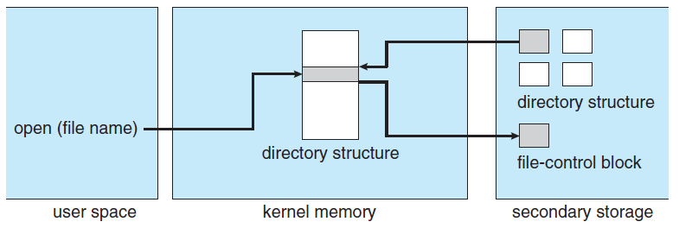
Chương 4: Quản lý hệ thống file
Hệ thống file
1.1 Khái niệm file
Các thao tác cơ bản: Đóng mở file I
File open.

Slide 26
Chương 4: Quản lý hệ thống file
Hệ thống file
1.1 Khái niệm file
Các thao tác cơ bản: Đóng mở file II
Khi không sử dụng file nữa cần phải đóng (close) file.
HĐH sẽ loại bỏ phần tử tương ứng trong bảng file mở
Thao tác đóng/mở file trong môi trường đa người dùng
Dùng 2 loại bảng file mở: Cho từng TT và cho hệ thống
Ghi lại số TT đang mở file (File Open Counter)
Tăng/Giảm bộ đếm khi có TT mở/đóng file
Xóa p/tử tương ứng trong bảng file mở mức hệ thống khi bộ đếm bằng không

Slide 27
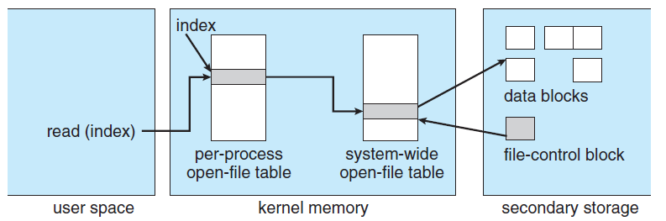
Chương 4: Quản lý hệ thống file
Hệ thống file
1.1 Khái niệm file
Các thao tác cơ bản: Đóng mở file II
File read

Slide 28
Chương 4: Quản lý hệ thống file 1. Hệ thống file 1.2 Cấu trúc thư mục
Khái niệm file
Cấu trúc thư mục

Slide 29
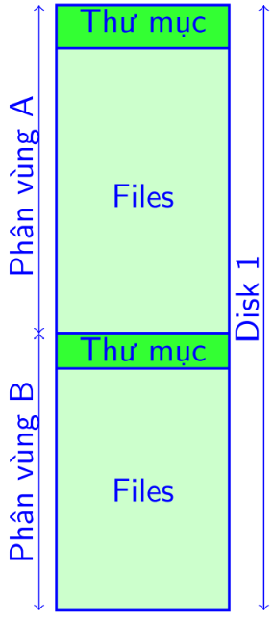
Chương 4: Quản lý hệ thống file
Hệ thống file
1.2 Cấu trúc thư mục
Các phân vùng (Partition)
Đĩa được chia thành nhiều phân vùng Partitions, Minidisks, Volumes
Mỗi phân vùng được xử lý như vùng lưu trữ phân biệt
Có thể chứa một HĐH riêng

Slide 30
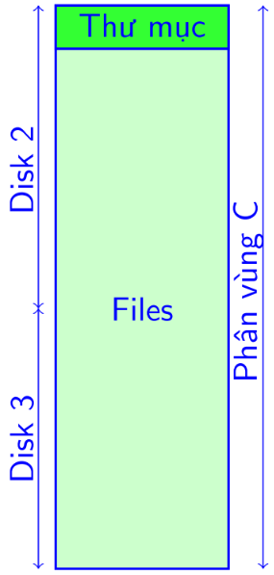
Chương 4: Quản lý hệ thống file
Hệ thống file
1.2 Cấu trúc thư mục
Các phân vùng (Partition)
Kết hợp một vài đĩa thành 1 cấu trúc logic lớn
Người dùng chỉ quan tâm tới cấu trúc file và thư mục logic
Không quan tâm tới cách phân phối vật lý không gian đĩa cho files

Slide 31
Chương 4: Quản lý hệ thống file
Hệ thống file
1.2 Cấu trúc thư mục
Các thao tác với thư mục
Mỗi một phân khu lưu các thông tin về file trong nó
Các thông tin file được lưu trữ trong thư mục thiết bị - thư mục
Thư mục là bảng chuyển cho phép ánh xạ từ 1 tên (file) → 1 phần tử trong thư mục
Thư mục có thể được cài đặt bằng nhiều cách khác nhau
Yêu cầu các thao tác chèn, tạo mới, xóa, duyệt danh sách

Slide 32
Chương 4: Quản lý hệ thống file
Hệ thống file
1.2 Cấu trúc thư mục
Các thao tác với thư mục
Các thao tác
Tìm kiếm file: Tìm phần tử ứng với một file xác định
Tạo file: Tạo file mới cần tạo phần tử trong thư mục
Xóa file: Khi xóa file, xóa phần tử tương ứng trong thư mục
Liệt kê thư mục: Liệt kê files và nội dung phần tử tương ứng trong thư mục
Đổi tên file: Thay đổi tên file, vị trí trong cấu trúc thư mục
Duyệt hệ thống file: Truy nhập tất cả thư mục và nội dung tất cả các files trong thư mục (backup dữ liệu lên băng từ)

Slide 33
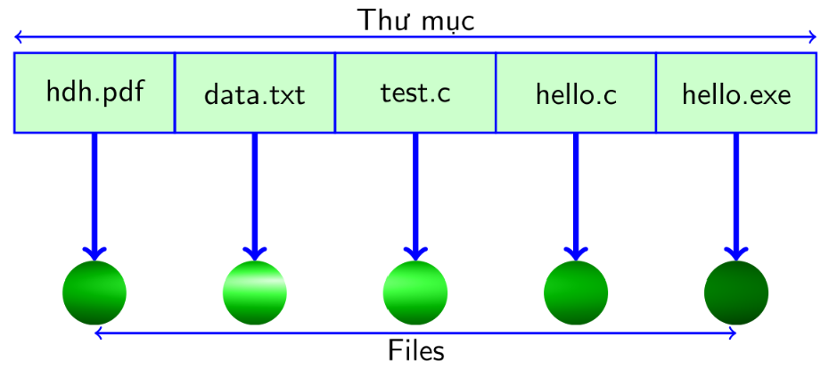
Chương 4: Quản lý hệ thống file
Hệ thống file
1.2 Cấu trúc thư mục
Thư mục một mức
Cấu trúc đơn giản nhất, các file nằm trong cùng 1 thư mục
Số người dùng và số file lớn, khả năng trùng tên file cao
Mỗi người dùng 1 thư mục riêng

Slide 34
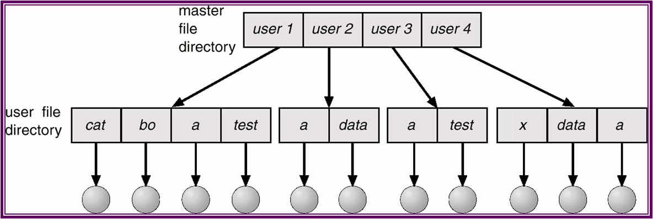
Chương 4: Quản lý hệ thống file
Hệ thống file
1.2 Cấu trúc thư mục
Thư mục một mức
Mỗi người sử dụng có một thư mục riêng, khi làm việc với file chỉ duyệt thư mục riêng
Khi log in, hệ thống sẽ kiểm tra và cho phép người sử dụng làm việc với thư mục riêng

Slide 35
Chương 4: Quản lý hệ thống file
Hệ thống file
1.2 Cấu trúc thư mục
Thư mục một mức
Khi thêm 1 người dùng
Hệ thống tạo phần tử mới trong Master file directory
Tạo ra User file directory
Giả quyết v/đề trùng tên; Hiệu quả khi người dùng độc lập
Khó khăn khi muốn dùng chung file

Slide 36
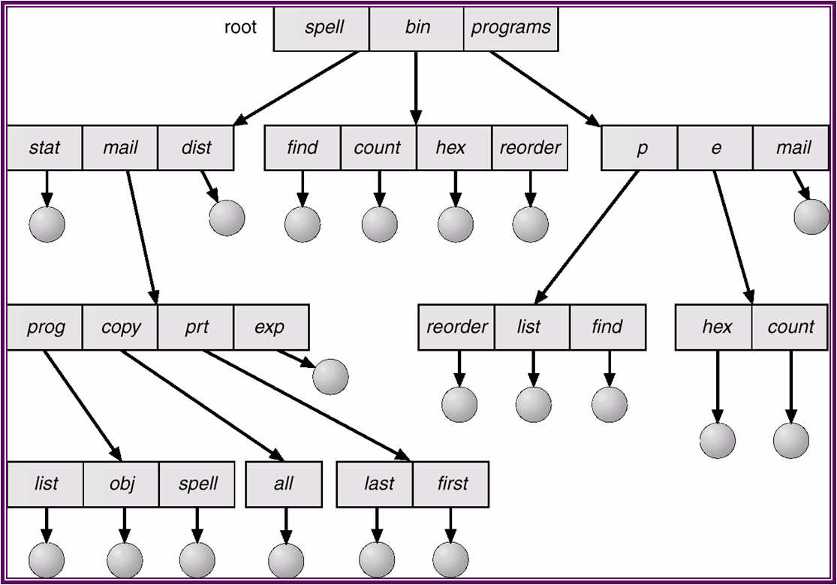
Chương 4: Quản lý hệ thống file
Hệ thống file
1.2 Cấu trúc thư mục
Thư mục cấu trúc cây
Tồn tại 1 đường dẫn (tương đối/tuyệt đối) đến 1 file
Thư mục con là file được xử lý đặc biệt (bit đánh dấu)
Các thao tác tạo/xóa/duyệt... t/hiện trên thư mục hiện thời
Xóa thư mục con ⇒ Xóa hết các cây con của nó

Slide 37
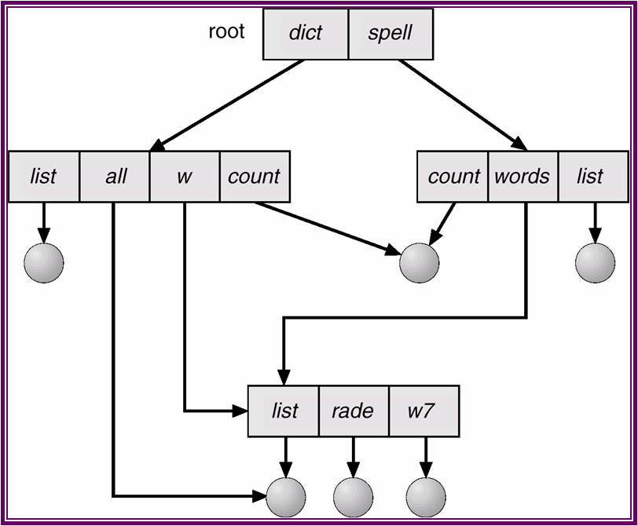
Chương 4: Quản lý hệ thống file
Hệ thống file
1.2 Cấu trúc thư mục
Thư mục dùng chung
Người dùng có thể link đến một file của người dùng khác
Khi duyệt thư mục (backup) file có thể duyệt nhiều lần
Xóa file: liên kết/ nội dung (người tạo file /liên kết cuối)

Slide 38
Chương 4 Quản lý hệ thống file
Hệ thống file
Cài đặt hệ thống file
Tổ chức thông tin trên đĩa từ
Hệ thống FAT

Slide 39
Chương 4: Quản lý hệ thống file
2. Cài đặt hệ thống file
2.1 Cài đặt thư mục
Cài đặt thư mục
Các phương pháp phân phối vùng lưu trữ
Quản lý vùng lưu trữ tự do

Slide 40
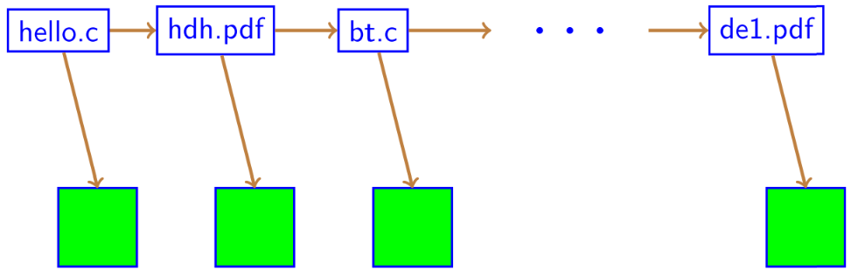
Chương 4: Quản lý hệ thống file
2. Cài đặt hệ thống file
2.1 Cài đặt thư mục
Phương pháp
Danh sách tuyến tính với con trỏ tới các khối dữ liệu
Đơn giản cho lập trình
Tốn thời gian khi thực hiện các thao tác với thư mục
Phải duyệt toàn bộ danh sách ⇐ Dùng cây nhị phân?

Slide 41
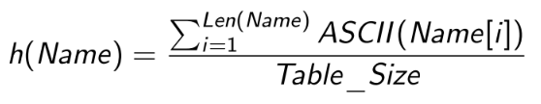
Chương 4: Quản lý hệ thống file
2. Cài đặt hệ thống file
2.1 Cài đặt thư mục
Phương pháp
Danh sách tuyến tính với con trỏ tới các khối dữ liệu
Bảng băm - Bảng băm với danh sách tuyến tính
Giảm thời gian duyệt thư mục
Đòi hỏi có một hàm băm hiệu quả
Vấn đề đụng độ ← hàm băm trả về cùng một kết quả với 2 tên file khác nhau
Vấn đề kích thước cố định → Tăng kích thước phải tính toán lại những phần đã tồn tại

Slide 42
Chương 4: Quản lý hệ thống file
2. Cài đặt hệ thống file
2.1 Cài đặt thư mục
Bảng băm

Slide 43
Chương 4: Quản lý hệ thống file
2. Cài đặt hệ thống file
2.1 Cài đặt thư mục
Bảng băm
Notes:
Alternately, a chained-overflow hash table can be used. Each hash entry can be a linked list instead of an individual value, and we can resolve collisions by adding the new entry to the linked list

Slide 44
Chương 4: Quản lý hệ thống file
2. Cài đặt hệ thống file
2.1 Cài đặt thư mục
Cài đặt thư mục
Các phương pháp phân phối vùng lưu trữ
Quản lý vùng lưu trữ tự do

Slide 45
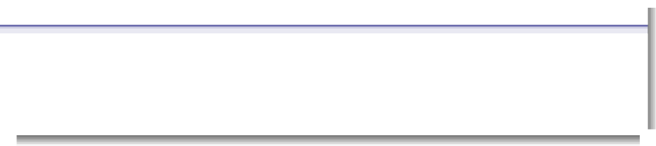
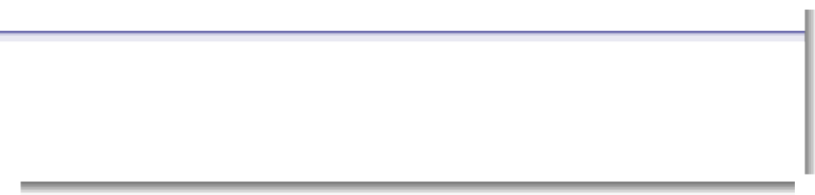
Chương 4: Quản lý hệ thống file
2. Cài đặt hệ thống file
2. 2 Các phương pháp phân phối vùng lưu trữ
Các phương pháp
Mục đích
Tăng hiệu năng truy nhập tuần tự
Dễ dàng truy nhập ngẫu nhiên tới file
Dễ dàng quản lý file
Phương pháp
Phân phối liên tục (Continuous Allocation)
Phân phối liên kết (Linked List Allocation)
Phân phối chỉ mục (Indexed Allocation)

Slide 46
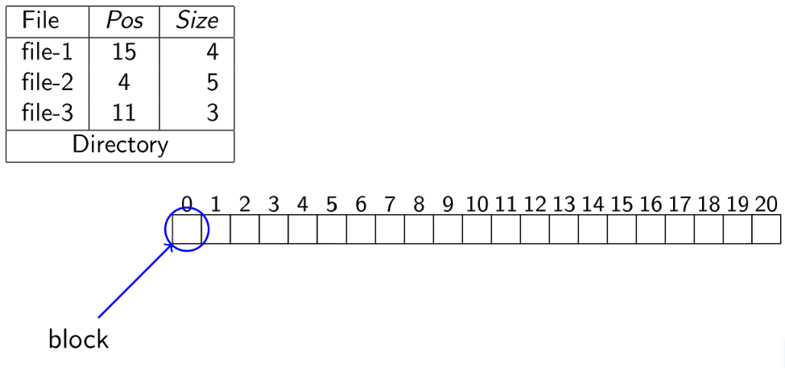
Chương 4: Quản lý hệ thống file
2. Cài đặt hệ thống file
2. 2 Các phương pháp phân phối vùng lưu trữ
Phân phối liên tục
Nguyên tắc: File được phân phối các khối nhớ liên tiếp nhau

Slide 47
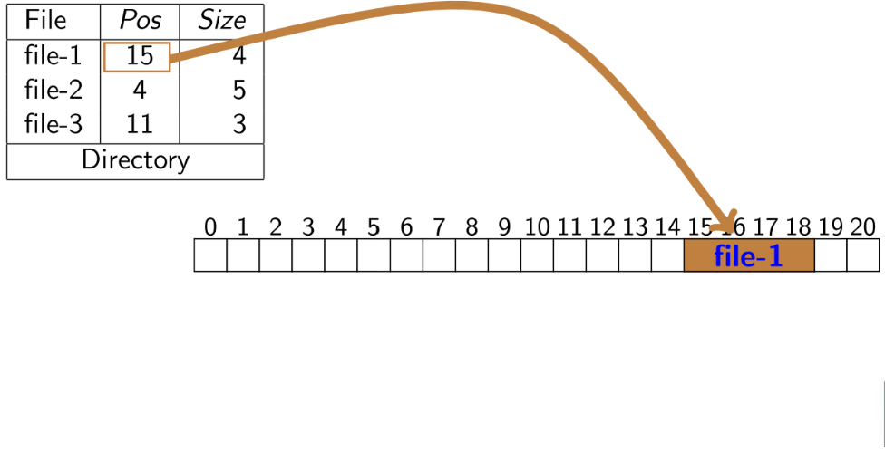
Chương 4: Quản lý hệ thống file
2. Cài đặt hệ thống file
2. 2 Các phương pháp phân phối vùng lưu trữ
Phân phối liên tục
Nguyên tắc: File được phân phối các khối nhớ liên tiếp nhau

Slide 48
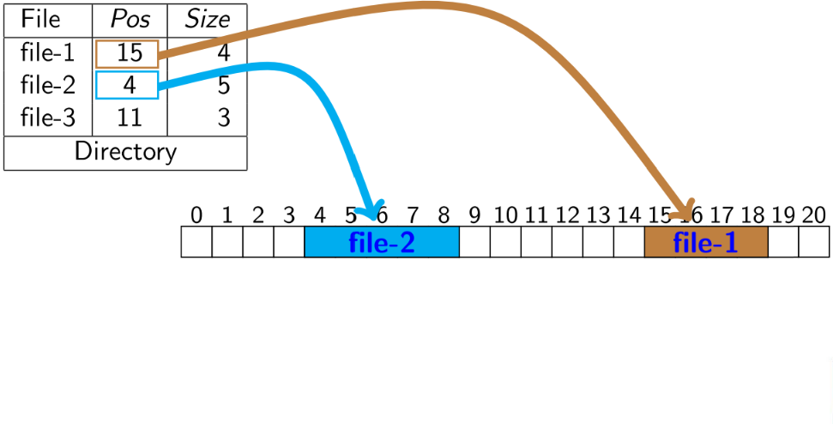
Chương 4: Quản lý hệ thống file
2. Cài đặt hệ thống file
2. 2 Các phương pháp phân phối vùng lưu trữ
Phân phối liên tục
Nguyên tắc: File được phân phối các khối nhớ liên tiếp nhau

Slide 49
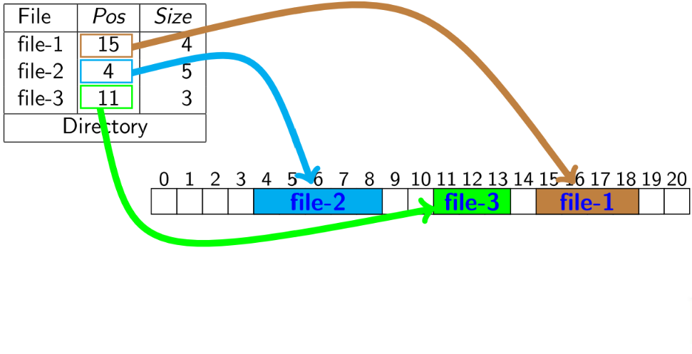
Chương 4: Quản lý hệ thống file
2. Cài đặt hệ thống file
2. 2 Các phương pháp phân phối vùng lưu trữ
Phân phối liên tục
Nguyên tắc: File được phân phối các khối nhớ liên tiếp nhau

Slide 50
Chương 4: Quản lý hệ thống file
2. Cài đặt hệ thống file
2. 2 Các phương pháp phân phối vùng lưu trữ
Phân phối liên tục
File có độ dài n và bắt đầu ở khối b sẽ chiếm các khối b, b + 1, . . . , b + n − 1
Hai khối b và b + 1 liên tiếp nhau
⇒ Không phải dịch chuyển đầu từ khi đọc (trừ sector cuối)
⇒ Tốc độ truy nhập nhanh
Cho phép truy nhập trực tiếp khối i của file
⇒ truy nhập khối b + i − 1 trên thiết bị lưu trữ
Lựa chọn vùng trống khi có yêu cầu lưu trữ?
Các chiến lược First-Fit /Worst Fit /Best Fit
Hiện tượng phân đoạn ngoài
Khó khăn khi muốn tăng kích thước của file

Slide 51
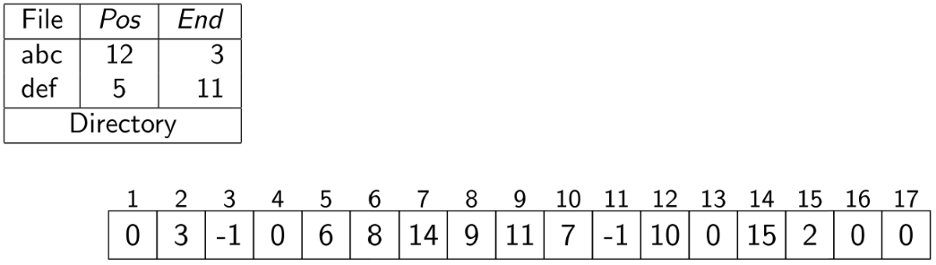
Chương 4: Quản lý hệ thống file
2. Cài đặt hệ thống file
2. 2 Các phương pháp phân phối vùng lưu trữ
Phân phối liên kết
Nguyên tắc: File được phân phối các khối nhớ không liên tục.
Cuối mỗi khối là con trỏ, trỏ tới khối tiếp theo

Slide 52
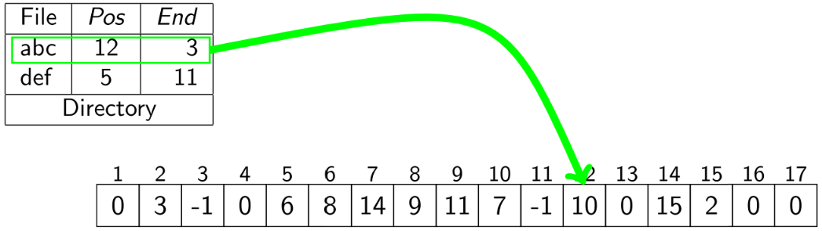
Chương 4: Quản lý hệ thống file
2. Cài đặt hệ thống file
2. 2 Các phương pháp phân phối vùng lưu trữ
Phân phối liên kết
Nguyên tắc: File được phân phối các khối nhớ không liên tục.
Cuối mỗi khối là con trỏ, trỏ tới khối tiếp theo

Slide 53
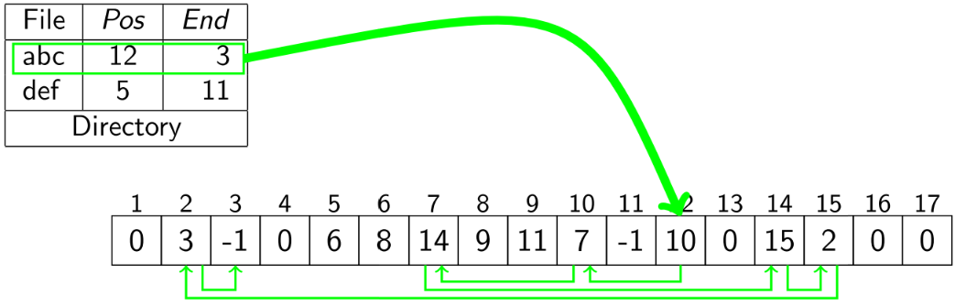
Chương 4: Quản lý hệ thống file
2. Cài đặt hệ thống file
2. 2 Các phương pháp phân phối vùng lưu trữ
Phân phối liên kết
Nguyên tắc: File được phân phối các khối nhớ không liên tục.
Cuối mỗi khối là con trỏ, trỏ tới khối tiếp theo

Slide 54
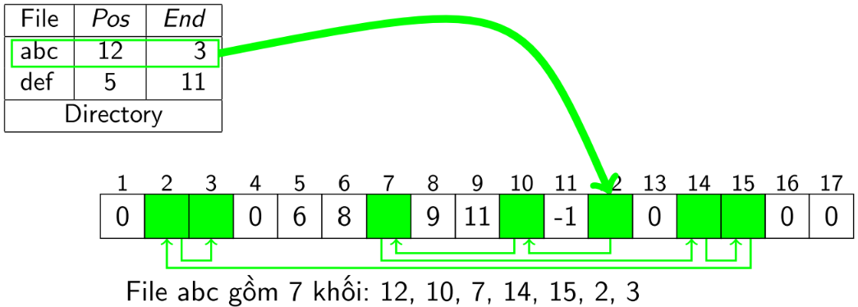
Chương 4: Quản lý hệ thống file
2. Cài đặt hệ thống file
2. 2 Các phương pháp phân phối vùng lưu trữ
Phân phối liên kết
Nguyên tắc: File được phân phối các khối nhớ không liên tục.
Cuối mỗi khối là con trỏ, trỏ tới khối tiếp theo

Slide 55
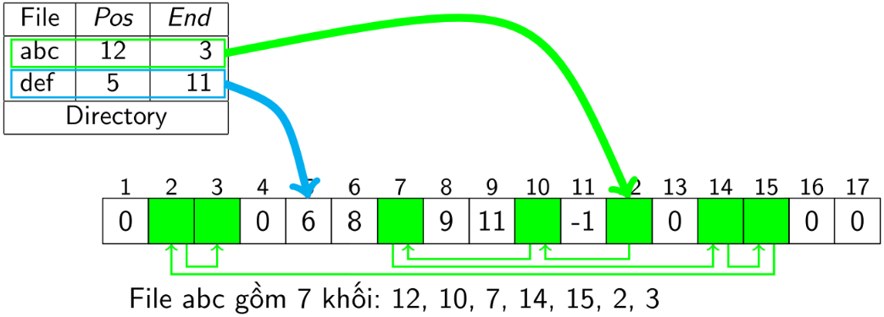
Chương 4: Quản lý hệ thống file
2. Cài đặt hệ thống file
2. 2 Các phương pháp phân phối vùng lưu trữ
Phân phối liên kết
Nguyên tắc: File được phân phối các khối nhớ không liên tục.
Cuối mỗi khối là con trỏ, trỏ tới khối tiếp theo

Slide 56
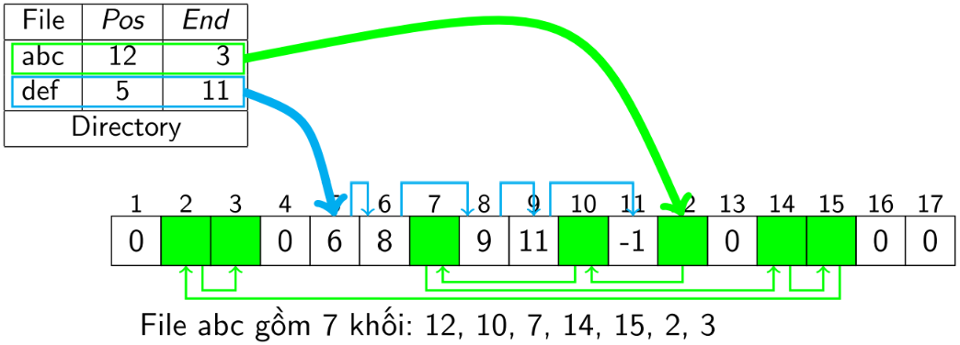
Chương 4: Quản lý hệ thống file
2. Cài đặt hệ thống file
2. 2 Các phương pháp phân phối vùng lưu trữ
Phân phối liên kết
Nguyên tắc: File được phân phối các khối nhớ không liên tục.
Cuối mỗi khối là con trỏ, trỏ tới khối tiếp theo

Slide 57
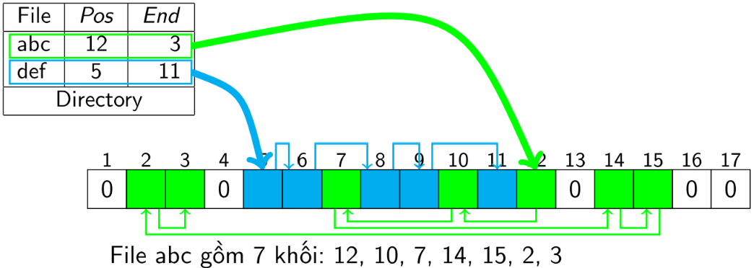
Chương 4: Quản lý hệ thống file
2. Cài đặt hệ thống file
2. 2 Các phương pháp phân phối vùng lưu trữ
Phân phối liên kết
Nguyên tắc: File được phân phối các khối nhớ không liên tục.
Cuối mỗi khối là con trỏ, trỏ tới khối tiếp theo
File def gồm 5 khối: 5, 6, 8, 9, 11

Slide 58
Chương 4: Quản lý hệ thống file
2. Cài đặt hệ thống file
2. 2 Các phương pháp phân phối vùng lưu trữ
Phân phối liên kết
Chỉ áp dụng hiệu quả cho các file truy nhập tuần tự
Để truy nhập khối thứ n, phải duyệt qua n − 1 khối trước đó
Các khối không liên tục, phải định vị lại đầu từ
Tốc độ truy nhập chậm
Các khối trong file được liên kết bởi con trỏ. Nếu con trỏ lỗi?
Bị mất dư liệu do mất liên kết tới khối
Liên kết tới khối không có dữ liệu hoặc khối của file khác
Giải quyết: Sử dụng nhiều con trỏ trong mỗi khối ⇒Tốn nhớ

Slide 59
Chương 4: Quản lý hệ thống file
2. Cài đặt hệ thống file
2. 2 Các phương pháp phân phối vùng lưu trữ
Phân phối liên kết
Áp dụng: FAT
Được sử dụng như danh sách liên kết
Gồm nhiều phần tử, mỗi phần tử ứng với một khối
Mỗi phần tử trong FAT, chứa khối tiếp theo của file
Khối cuối cùng có giá trị đặc biệt (FFFF)
Khối bị hỏng có giá trị (FFF7)
Khối chưa sử dụng có giá trị (0)
Trường vị trí trong bản ghi file, chứa khối đầu tiên của file

Slide 60
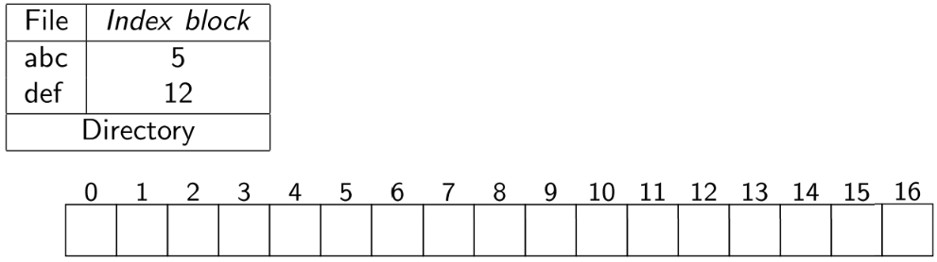
Chương 4: Quản lý hệ thống file
2. Cài đặt hệ thống file
2. 2 Các phương pháp phân phối vùng lưu trữ
Phân phối chỉ mục
Nguyên tắc: Mỗi file có một khối chỉ mục chính (index block) chứa danh sách các khối dữ liệu của file

Slide 61
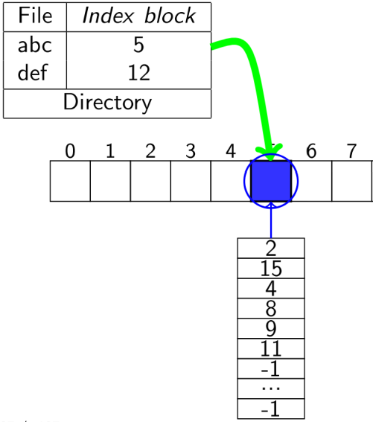
Chương 4: Quản lý hệ thống file
2. Cài đặt hệ thống file
2. 2 Các phương pháp phân phối vùng lưu trữ
Phân phối chỉ mục
Nguyên tắc: Mỗi file có một khối chỉ mục chính (index block) chứa danh sách các khối dữ liệu của file

Slide 62
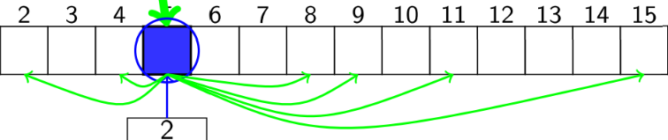
Chương 4: Quản lý hệ thống file
2. Cài đặt hệ thống file
2. 2 Các phương pháp phân phối vùng lưu trữ
Phân phối chỉ mục
Nguyên tắc: Mỗi file có một khối chỉ mục chính (index block) chứa danh sách các khối dữ liệu của file

Slide 63
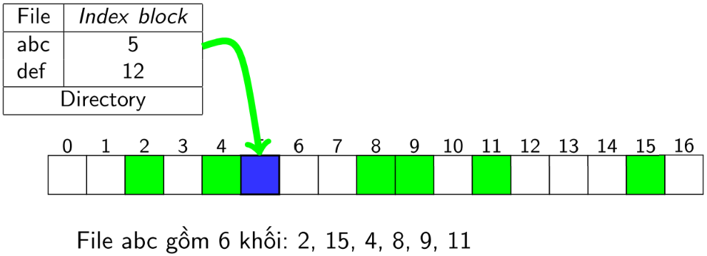
Chương 4: Quản lý hệ thống file
2. Cài đặt hệ thống file
2. 2 Các phương pháp phân phối vùng lưu trữ
Phân phối chỉ mục
Nguyên tắc: Mỗi file có một khối chỉ mục chính (index block) chứa danh sách các khối dữ liệu của file

Slide 64
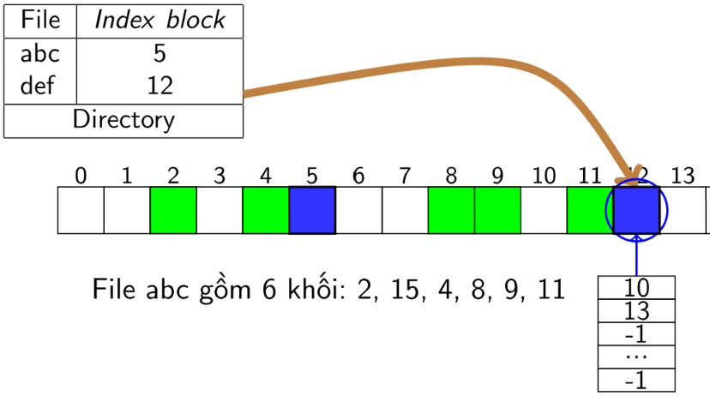
Chương 4: Quản lý hệ thống file
2. Cài đặt hệ thống file
2. 2 Các phương pháp phân phối vùng lưu trữ
Phân phối chỉ mục
Nguyên tắc: Mỗi file có một khối chỉ mục chính (index block) chứa danh sách các khối dữ liệu của file

Slide 65
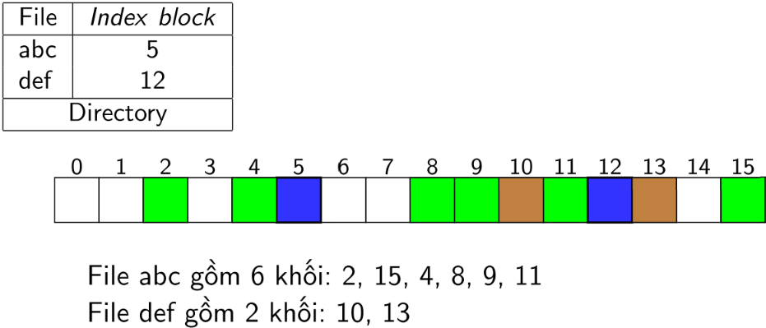
Chương 4: Quản lý hệ thống file
2. Cài đặt hệ thống file
2. 2 Các phương pháp phân phối vùng lưu trữ
Phân phối chỉ mục
Nguyên tắc: Mỗi file có một khối chỉ mục chính (index block) chứa danh sách các khối dữ liệu của file

Slide 66
Chương 4: Quản lý hệ thống file
2. Cài đặt hệ thống file
2. 2 Các phương pháp phân phối vùng lưu trữ
Phân phối chỉ mục
Phần tử thứ i của khối chỉ mục trỏ tới khối thứ i của file
Đọc khối i dùng con trỏ được khi tại p/tử i của khối chỉ mục
Tạo file, các phần tử của khối chỉ mục có giá trị null (-1)
Cần thêm khối i, địa chỉ khối được cấp, được đưa vào p/tử i
Nhận xét
Không gây hiện tượng phân đoạn ngoài
Cho phép truy nhập trực tiếp
Cần khối chỉ mục: file có k/thước nhỏ, vẫn cần 2 khối
Khối cho dữ liệu
Khối chi khối chỉ mục (chỉ dùng 1 phần tử)
Giải quyết: Giảm kích thước khối ⇒ Giảm phí tổn bộ nhớ ⇒ Vấn đề về kích thước file có thể lưu trữ.

Slide 67
Chương 4: Quản lý hệ thống file
2. Cài đặt hệ thống file
2. 2 Các phương pháp phân phối vùng lưu trữ
Phân phối chỉ mục
Vấn đề về kích thước file có thể lưu trữ ⇒ Giải pháp:
Sơ đồ liên kết
Liên kết các khối chỉ mục lại
P/tử cuối của khối chỉ mục trỏ tới khối chỉ mục khác nếu cần
Index nhiều mức
Dùng một khối chỉ mục trỏ tới các khối chỉ mục khác

Slide 68
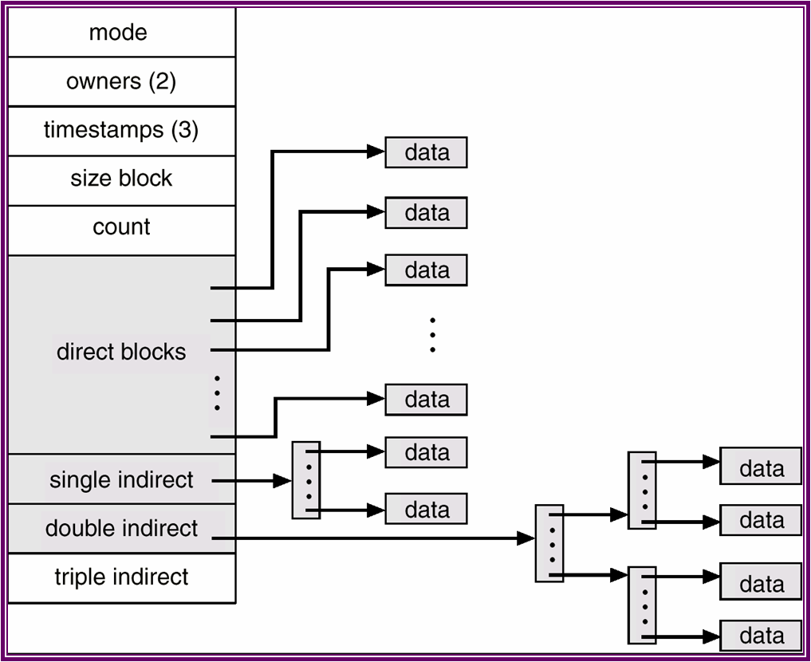
Chương 4: Quản lý hệ thống file
2. Cài đặt hệ thống file
2. 2 Các phương pháp phân phối vùng lưu trữ
Sơ đồ kết hợp (UNIX)
12 direct block trỏ tới data block
Single indirect block chứa địa chỉ khối direct block
Double indirect block chứa địa chỉ khối Single indirect block
Triple indirect block chứa địa chỉ khối Double indirect

Slide 69
Chương 4: Quản lý hệ thống file
2. Cài đặt hệ thống file
2.3 Quản lý vùng lưu trữ tự do
Cài đặt thư mục
Các phương pháp phân phối vùng lưu trữ
Quản lý vùng lưu trữ tự do

Slide 70
Chương 4: Quản lý hệ thống file
2. Cài đặt hệ thống file
2. 2 Các phương pháp phân phối vùng lưu trữ
Phương pháp
Bit vector
Danh sách liên kết (link list)
Nhóm (Grouping)
Bộ đếm (Counting)

Slide 71
Chương 4: Quản lý hệ thống file
2. Cài đặt hệ thống file
2. 2 Các phương pháp phân phối vùng lưu trữ
Phương pháp I
Bit vector
Mỗi block thể hiện bởi 1 bit (1: free; 0: allocated)
Dễ dàng tìm ra n khối nhớ liên tục
Cần có lệnh cho phép làm việc với bit
Danh sách liên kết (link list)
Lưu giữ con trỏ tới khối đĩa trống đầu tiên
Khối nhớ này chứa con trỏ trở tới khối đĩa trống tiếp theo
Không hiệu quả khi duyệt danh sách

Slide 72
Chương 4: Quản lý hệ thống file
2. Cài đặt hệ thống file
2. 2 Các phương pháp phân phối vùng lưu trữ
Phương pháp II
Nhóm (Grouping)
Lưu trữ địa chỉ n khối tự do trong khối tự do đầu tiên
n − 1 khối đầu tự do, khối n chứa đ/chỉ của n khối tự do tiếp
Ưu điểm: Tìm vùng nhớ tự do nhanh chóng
Bộ đếm (Counting)
Do các khối nhớ liên tục được c/cấp và g/phóng đồng thời
Nguyên tắc: Lưu địa chỉ khối nhớ tự do đầu tiên và kích thước vùng nhớ liên tục trong DS quản lý vùng trống
Hiệu quả khi bộ đếm lớn hơn 1

Slide 73
Chương 4 Quản lý hệ thống file
Hệ thống file
Cài đặt hệ thống file
Tổ chức thông tin trên đĩa từ
Hệ thống FAT

Slide 74

Chương 4: Quản lý hệ thống file
3. Tổ chức thông tin trên đĩa từ
3.1 Cấu trúc vật lý của đĩa
Cấu trúc vật lý của đĩa
Cấu trúc logic của đĩa

Slide 75
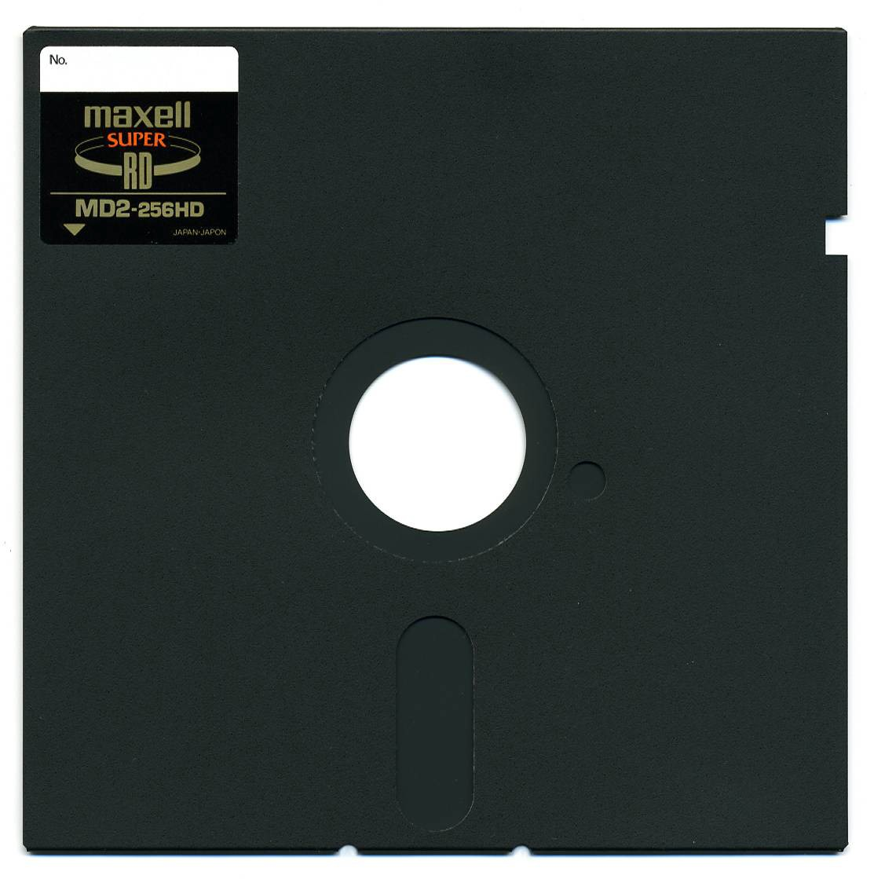
Chương 4: Quản lý hệ thống file
3. Tổ chức thông tin trên đĩa từ
3.1 Cấu trúc vật lý của đĩa
Đĩa mềm 5$\frac{1}{4}$

Slide 76
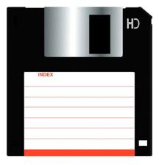
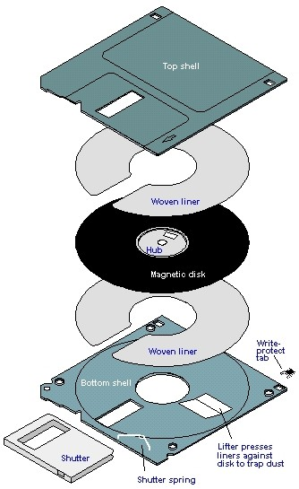
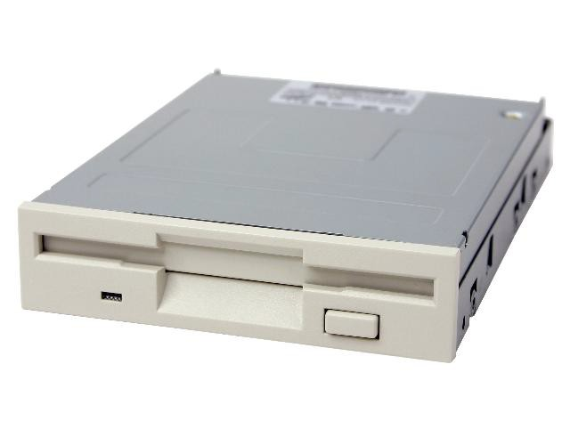
Chương 4: Quản lý hệ thống file
3. Tổ chức thông tin trên đĩa từ
3.1 Cấu trúc vật lý của đĩa
Đĩa mềm 3$\frac{1}{2}$

Slide 77

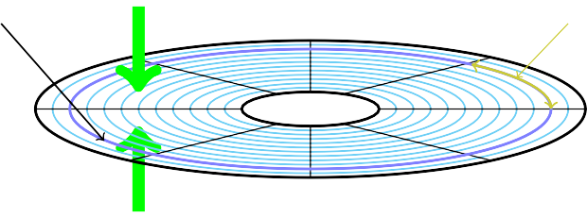
Chương 4: Quản lý hệ thống file
3. Tổ chức thông tin trên đĩa từ
3.1 Cấu trúc vật lý của đĩa
Cấu trúc vật lý đĩa mềm
Rãnh
Mặt 0
Sector
Rãnh đĩa (Track): Các vòng tròn đồng tâm
Được đánh số 0, 1,. . . từ ngoài vào trong
Mặt đĩa. Mỗi mặt đĩa được đọc bởi một đầu đọc (Header)
Các đầu từ được đánh số 0, 1
Cung từ (Sector)
Được đánh số 1, 2,. . .

Slide 78
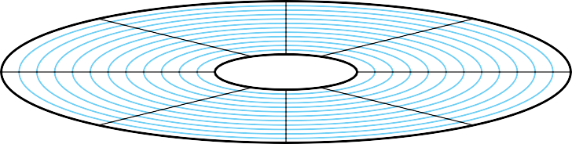
Chương 4: Quản lý hệ thống file
3. Tổ chức thông tin trên đĩa từ
3.1 Cấu trúc vật lý của đĩa
Định vị thông tin trên đĩa mềm
Sector đơn vị thông tin hệ thống dùng làm việc với đĩa
Sector xác định qua tọa độ 3 chiều: Header, Track, Sector
Ví dụ: Boot Sector của đĩa mềm: Sector <0, 0, 1>
Sector được xác định qua số hiệu sector (tọa độ 1 chiều)
Vị trí tương đối so với sector đầu tiên của đĩa

Slide 79
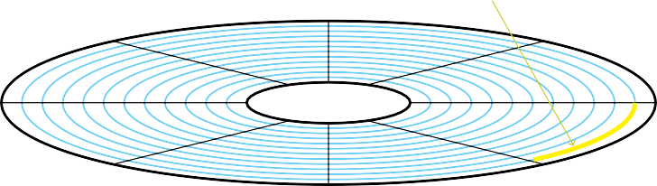
Chương 4: Quản lý hệ thống file
3. Tổ chức thông tin trên đĩa từ
3.1 Cấu trúc vật lý của đĩa
Định vị thông tin trên đĩa mềm
Sector đơn vị thông tin hệ thống dùng làm việc với đĩa
Sector xác định qua tọa độ 3 chiều: Header, Track, Sector
Ví dụ: Boot Sector của đĩa mềm: Sector <0, 0, 1>
Sector được xác định qua số hiệu sector (tọa độ 1 chiều)
Vị trí tương đối so với sector đầu tiên của đĩa
Sector < 0, 0, 1 >→ #0

Slide 80
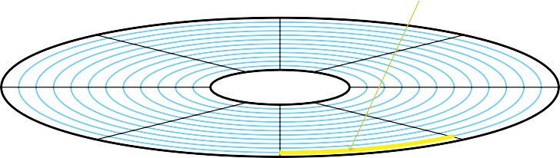
Chương 4: Quản lý hệ thống file
3. Tổ chức thông tin trên đĩa từ
3.1 Cấu trúc vật lý của đĩa
Định vị thông tin trên đĩa mềm
Sector đơn vị thông tin hệ thống dùng làm việc với đĩa
Sector xác định qua tọa độ 3 chiều: Header, Track, Sector
Ví dụ: Boot Sector của đĩa mềm: Sector <0, 0, 1>
Sector được xác định qua số hiệu sector (tọa độ 1 chiều)
Vị trí tương đối so với sector đầu tiên của đĩa
Sector < 0, 0, 2 >→ #1

Slide 81
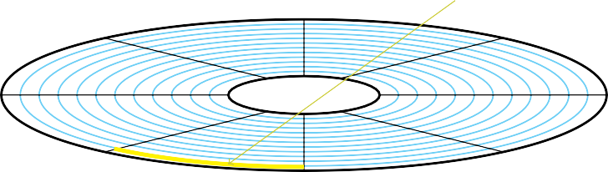
Chương 4: Quản lý hệ thống file
3. Tổ chức thông tin trên đĩa từ
3.1 Cấu trúc vật lý của đĩa
Định vị thông tin trên đĩa mềm
Sector đơn vị thông tin hệ thống dùng làm việc với đĩa
Sector xác định qua tọa độ 3 chiều: Header, Track, Sector
Ví dụ: Boot Sector của đĩa mềm: Sector <0, 0, 1>
Sector được xác định qua số hiệu sector (tọa độ 1 chiều)
Vị trí tương đối so với sector đầu tiên của đĩa
Sector < 0, 0, 3 >→ #2

Slide 82
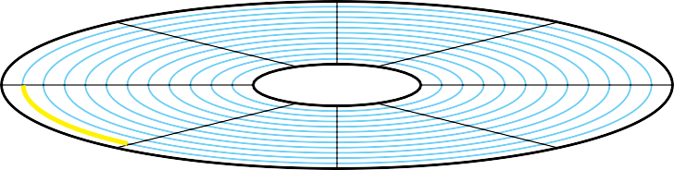
Chương 4: Quản lý hệ thống file
3. Tổ chức thông tin trên đĩa từ
3.1 Cấu trúc vật lý của đĩa
Định vị thông tin trên đĩa mềm
Sector đơn vị thông tin hệ thống dùng làm việc với đĩa
Sector xác định qua tọa độ 3 chiều: Header, Track, Sector
Ví dụ: Boot Sector của đĩa mềm: Sector <0, 0, 1>
Sector được xác định qua số hiệu sector (tọa độ 1 chiều)
Vị trí tương đối so với sector đầu tiên của đĩa
Sector < 0, 0, 4 >→ #3

Slide 83
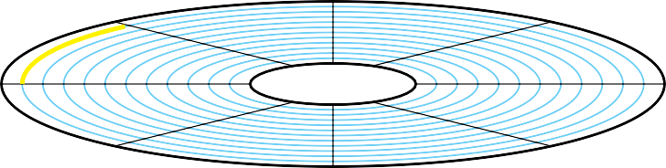
Chương 4: Quản lý hệ thống file
3. Tổ chức thông tin trên đĩa từ
3.1 Cấu trúc vật lý của đĩa
Định vị thông tin trên đĩa mềm
Sector đơn vị thông tin hệ thống dùng làm việc với đĩa
Sector xác định qua tọa độ 3 chiều: Header, Track, Sector
Ví dụ: Boot Sector của đĩa mềm: Sector <0, 0, 1>
Sector được xác định qua số hiệu sector (tọa độ 1 chiều)
Vị trí tương đối so với sector đầu tiên của đĩa
Sector < 0, 0, 5 >→ #4

Slide 84
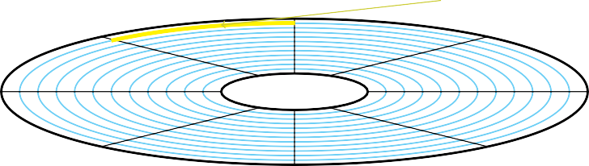
Chương 4: Quản lý hệ thống file
3. Tổ chức thông tin trên đĩa từ
3.1 Cấu trúc vật lý của đĩa
Định vị thông tin trên đĩa mềm
Sector đơn vị thông tin hệ thống dùng làm việc với đĩa
Sector xác định qua tọa độ 3 chiều: Header, Track, Sector
Ví dụ: Boot Sector của đĩa mềm: Sector <0, 0, 1>
Sector được xác định qua số hiệu sector (tọa độ 1 chiều)
Vị trí tương đối so với sector đầu tiên của đĩa
Sector < 0, 0, 6 >→ #5

Slide 85
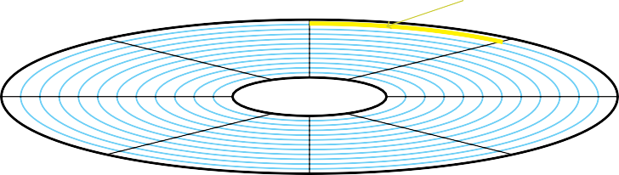
Chương 4: Quản lý hệ thống file
3. Tổ chức thông tin trên đĩa từ
3.1 Cấu trúc vật lý của đĩa
Định vị thông tin trên đĩa mềm
Sector đơn vị thông tin hệ thống dùng làm việc với đĩa
Sector xác định qua tọa độ 3 chiều: Header, Track, Sector
Ví dụ: Boot Sector của đĩa mềm: Sector <0, 0, 1>
Sector được xác định qua số hiệu sector (tọa độ 1 chiều)
Vị trí tương đối so với sector đầu tiên của đĩa
Sector < 0, 0, 7 >→ #6

Slide 86
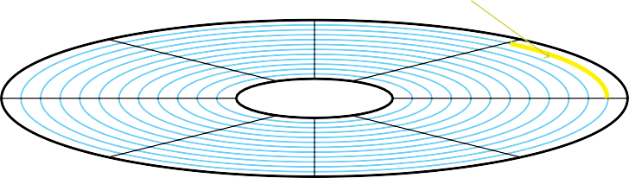
Chương 4: Quản lý hệ thống file
3. Tổ chức thông tin trên đĩa từ
3.1 Cấu trúc vật lý của đĩa
Định vị thông tin trên đĩa mềm
Sector đơn vị thông tin hệ thống dùng làm việc với đĩa
Sector xác định qua tọa độ 3 chiều: Header, Track, Sector
Ví dụ: Boot Sector của đĩa mềm: Sector <0, 0, 1>
Sector được xác định qua số hiệu sector (tọa độ 1 chiều)
Vị trí tương đối so với sector đầu tiên của đĩa
Sector < 0, 0, 8 >→ #7

Slide 87
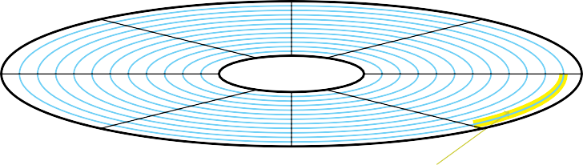
Chương 4: Quản lý hệ thống file
3. Tổ chức thông tin trên đĩa từ
3.1 Cấu trúc vật lý của đĩa
Định vị thông tin trên đĩa mềm
Sector đơn vị thông tin hệ thống dùng làm việc với đĩa
Sector xác định qua tọa độ 3 chiều: Header, Track, Sector
Ví dụ: Boot Sector của đĩa mềm: Sector <0, 0, 1>
Sector được xác định qua số hiệu sector (tọa độ 1 chiều)
Vị trí tương đối so với sector đầu tiên của đĩa
Sector < 1, 0,1>→ #8

Slide 88
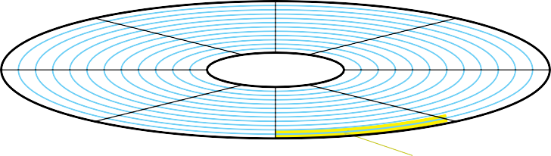
Chương 4: Quản lý hệ thống file
3. Tổ chức thông tin trên đĩa từ
3.1 Cấu trúc vật lý của đĩa
Định vị thông tin trên đĩa mềm
Sector đơn vị thông tin hệ thống dùng làm việc với đĩa
Sector xác định qua tọa độ 3 chiều: Header, Track, Sector
Ví dụ: Boot Sector của đĩa mềm: Sector <0, 0, 1>
Sector được xác định qua số hiệu sector (tọa độ 1 chiều)
Vị trí tương đối so với sector đầu tiên của đĩa
Sector < 1, 0,2>→ #9

Slide 89
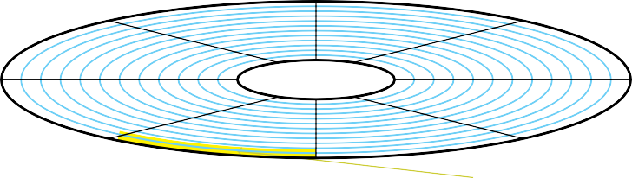
Chương 4: Quản lý hệ thống file
3. Tổ chức thông tin trên đĩa từ
3.1 Cấu trúc vật lý của đĩa
Định vị thông tin trên đĩa mềm
Sector đơn vị thông tin hệ thống dùng làm việc với đĩa
Sector xác định qua tọa độ 3 chiều: Header, Track, Sector
Ví dụ: Boot Sector của đĩa mềm: Sector <0, 0, 1>
Sector được xác định qua số hiệu sector (tọa độ 1 chiều)
Vị trí tương đối so với sector đầu tiên của đĩa
Sector < 1, 0,3>→ #10

Slide 90
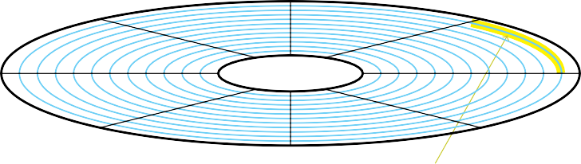
Chương 4: Quản lý hệ thống file
3. Tổ chức thông tin trên đĩa từ
3.1 Cấu trúc vật lý của đĩa
Định vị thông tin trên đĩa mềm
Sector đơn vị thông tin hệ thống dùng làm việc với đĩa
Sector xác định qua tọa độ 3 chiều: Header, Track, Sector
Ví dụ: Boot Sector của đĩa mềm: Sector <0, 0, 1>
Sector được xác định qua số hiệu sector (tọa độ 1 chiều)
Vị trí tương đối so với sector đầu tiên của đĩa
Sector < 1, 0,8>→ #15

Slide 91
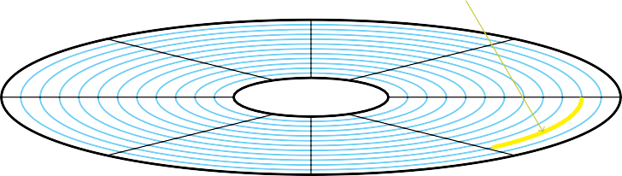
Chương 4: Quản lý hệ thống file
3. Tổ chức thông tin trên đĩa từ
3.1 Cấu trúc vật lý của đĩa
Định vị thông tin trên đĩa mềm
Sector đơn vị thông tin hệ thống dùng làm việc với đĩa
Sector xác định qua tọa độ 3 chiều: Header, Track, Sector
Ví dụ: Boot Sector của đĩa mềm: Sector <0, 0, 1>
Sector được xác định qua số hiệu sector (tọa độ 1 chiều)
Vị trí tương đối so với sector đầu tiên của đĩa
Sector < 0, 1,1>→ #16

Slide 92
Chương 4: Quản lý hệ thống file
3. Tổ chức thông tin trên đĩa từ
3.1 Cấu trúc vật lý của đĩa
Định vị thông tin trên đĩa mềm
Sector đơn vị thông tin hệ thống dùng làm việc với đĩa
Sector xác định qua tọa độ 3 chiều: Header, Track, Sector
Ví dụ: Boot Sector của đĩa mềm: Sector <0, 0, 1>
Sector được xác định qua số hiệu sector (tọa độ 1 chiều)
Vị trí tương đối so với sector đầu tiên của đĩa
#0 #1 #2
<0,0,1> <0,0,2> <0,0,3>
#8 #9
<1,0,1> <1,0,2>
Mô hình thiết bị lưu trữ (Disk)

Slide 93
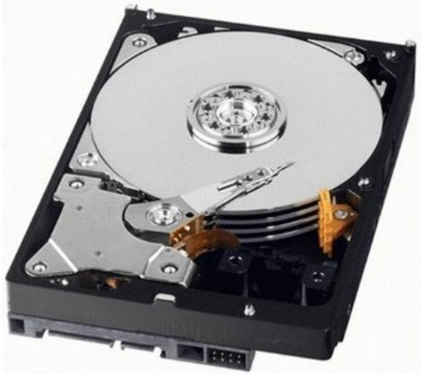
Chương 4: Quản lý hệ thống file
3. Tổ chức thông tin trên đĩa từ
3.1 Cấu trúc vật lý của đĩa
Đĩa cứng

Slide 94

Chương 4: Quản lý hệ thống file
3. Tổ chức thông tin trên đĩa từ
3.1 Cấu trúc vật lý của đĩa
Đĩa cứng

Slide 95

Chương 4: Quản lý hệ thống file
3. Tổ chức thông tin trên đĩa từ
3.1 Cấu trúc vật lý của đĩa
Cấu trúc vật lý đĩa cứng
Cấu trúc
Gồm nhiều mặt đĩa, được đánh số từ 0,1
Các rãnh cùng bán kính tạo nên cylinder, được đánh số từ 0, 1,..
Các sector trên mỗi mặt của mỗi cylinder, được đánh số từ 1,2,...
Định vị thông tin
Tọa độ 3 chiều (H, C, S)
Tọa độ 1 chiều: Số hiệu sector
Nguyên tắc như với đĩa mềm:
Sector→Header→Cylinder

Slide 96

Chương 4: Quản lý hệ thống file
3. Tổ chức thông tin trên đĩa từ
3.1 Cấu trúc vật lý của đĩa
Cấu trúc vật lý đĩa cứng
Notes:
Thông thường khi format thì mặc định thì 1 cluster = 8 sector (4KB). Đơn vị lưu trữ file mà hệ điều hành Windows sử dụng là Cluster.

Slide 97
Chương 4: Quản lý hệ thống file
3. Tổ chức thông tin trên đĩa từ
3.1 Cấu trúc vật lý của đĩa
Truy nhập sector trên đĩa
Sector: đơn vị thông tin máy tính dùng để làm việc với đĩa từ
Có thể truy nhập (đọc/ghi/format/...) tới từng sector
Truy nhập sử dụng ngắt BIOS 13h (chức năng 2, 3, 5,...)
Không phụ thuộc hệ điều hành
Sector được xác định theo địa chỉ <H,C,S>
Truy nhập sử dụng lời gọi hệ thống
Ngắt của hệ điều hành
Ví dụ: MSDOS cung cấp ngắt 25h/26h cho phép đọc/ghi các sector theo địa chỉ tuyến tính
Sử dụng hàm WIN32 API
CreateFile()/ReadFile()/WriteFile()...

Slide 98
Chương 4: Quản lý hệ thống file
3. Tổ chức thông tin trên đĩa từ
3.1 Cấu trúc vật lý của đĩa
Sử dụng ngắt 13h
Thanh ghi | Ý nghĩa
AH | 2h:Đọc sector; 3h: Ghi Sector
AL | Số sector cần đọc Các sector phải trên cùng một mặt, một rãnh
DH | Số hiệu mặt đĩa
DL | Số hiệu ổ đĩa. 0h:A; 80h: Đĩa cứng thứ nhất; 81h Đĩa cứng thứ 2
CH | Số hiệu Track/Cylinder (Sử dụng 10 bit, trong đó lấy 2 bit cao của CL)
CL | Số hiệu sector (chỉ sử dụng 6 bit thấp)
ES:BX | Trỏ tới vùng đệm, nơi sẽ chứa dữ liệu đọc đươc (khi AH=2h) hoặc dữ liệu ghi ra đĩa (Khi AH=3h)
CarryFlag | CF=0 không có lỗi; CL chứa số sector đọc được CF=1 Có lỗi, AH chứa mã lỗi
WinXP hạn chế sử dụng ngắt 13h để truy nhập trực tiếp

Slide 99
Chương 4: Quản lý hệ thống file
3. Tổ chức thông tin trên đĩa từ
3.1 Cấu trúc vật lý của đĩa
Sử dụng ngắt 13h (Ví dụ)
#include <stdio.h>
#include <dos.h>
int main(int argc, char *argv[]){
union REGS regs;
struct SREGS sregs;
int Buf[512];
int i;
regs.h.ah = 0x02;
regs.h.al = 0x01;
regs.h.dh = 0x00;
regs.h.dl = 0x80;
regs.h.ch = 0x00;
regs.h.cl = 0x01;
regs.x.bx = FP_OFF(Buf);
sregs.es = FP_SEG(Buf);
int86x(0x13,&regs,&regs,&sregs);
for(i=0;i<512;i++) printf("%4X",Buf[i]);
return 0;
}

Slide 100
Chương 4: Quản lý hệ thống file
3. Tổ chức thông tin trên đĩa từ
3.1 Cấu trúc vật lý của đĩa
Sử dụng WIN32 API
HANDLE CreateFile(. . .): Mở file/thiết bị vào ra
LPCTSTR lpFileName, ⇒ Tên file/thiết bị vào ra
” "\\?\\\\\.\\C : ” Phân vùng / Ổ đĩa C
”\\\\.\\PhysicalDrive0” Ổ đĩa cứng thứ nhất
DWORD dwDesiredAccess,⇒ Thao tác với thiết bị
DWORD dwShareMode,⇒ Cho phép dùng chung
LPSECURITY_ATTRIBUTES lpSecurityAttributes (NULL),
DWORD dwCreationDisposition,⇒ Hành động thực hiện
DWORD dwFlagsAndAttributes, ⇒ Thuộc tính
HANDLE hTemplateFile (NULL)
BOOL ReadFile(. . .)
HANDLE hFile,⇒File muốn đọc
LPVOID lpBuffer, ⇒ Vùng đệm chứa dữ liệu
DWORD nNumberOfBytesToRead,⇒, số byte cần đọc
LPDWORD lpNumberOfBytesRead,⇒ số byte đọc được
LPOVERLAPPED lpOverlapped (NULL)
BOOL WriteFile(. . .) ⇒Tham số tương tự ReadFile()

Slide 101
Chương 4: Quản lý hệ thống file
3. Tổ chức thông tin trên đĩa từ
3.1 Cấu trúc vật lý của đĩa
Sử dụng WIN32 API (Ví dụ)
#include <windows.h>
#include <stdio.h>
int main(int argc, char *argv[]){ HANDLE hDisk;
BYTE Buf[512];
int byteread,i;
hDisk=CreateFile("\\\\.\\PhysicalDrive0",GENERIC_READ, FILE_SHARE_READ | FILE_SHARE_WRITE, NULL, OPEN_EXISTING,0,NULL);
if (hDisk==INVALID_HANDLE_VALUE) printf("Loi thiet bi"); else {
ReadFile(hDisk,Buf,512,&byteread,NULL);
for(i=0;i<512;i++) printf("%4X",Buf[i]); CloseHandle(hDisk);
}
return 0;
}

Slide 102

Chương 4: Quản lý hệ thống file
3. Tổ chức thông tin trên đĩa từ
3.1 Cấu trúc vật lý của đĩa
Kết quả thực hiện

Slide 103
Chương 4: Quản lý hệ thống file
3. Tổ chức thông tin trên đĩa từ
3. 2.Cấu trúc logic của đĩa
Cấu trúc vật lý của đĩa
Cấu trúc logic của đĩa

Slide 104
Chương 4: Quản lý hệ thống file
3. Tổ chức thông tin trên đĩa từ
3.2.Cấu trúc logic của đĩa
Cấu trúc logic
Đĩa mềm: Mỗi hệ điều hành có một chiến lược quản lý riêng
Đĩa cứng (Có dung lượng lớn)
Được chia thành nhiều phân vùng (Partitions, Volumes,..)
Mỗi vùng là tập hợp các Cylinder liên tiếp nhau
Người dùng ấn định kích thước (Ví dụ dùng: fdisk)
Mỗi phân vùng có thể được quản lý bởi 1 HĐH riêng
HĐH format phân vùng theo định dạng được sử dụng
Tồn tại nhiều hệ thống khác nhau: FAT, NTFS, EXT3,...
Trước tất cả các phân vùng là các sector bị che
Master Boot Record (MBR): Sector đầu tiên của đĩa
Sector ẩn với phân vùng 2
MBR
Phân vùng 2
Sector ẩn
Phân vùng 1

Slide 105

Chương 4: Quản lý hệ thống file
3. Tổ chức thông tin trên đĩa từ
3.2.Cấu trúc logic của đĩa
Master Boor Record
Sector quan trọng nhất của đĩa
Sector đầu tiên trên đĩa (Số hiệu 0 hoặc địa chỉ <0, 0, 1>)
Cấu trúc gồm 3 phần
Chương trình nhận biết
Đọc bảng phân chương để biết
Vị trí các phân vùng
Phân vùng tích cực (chứa HĐH)
Đọc và thực hiện sector đầu tiên của phân vùng tích cực
Bảng phân chương (64bytes)
Gồm 4 phần tử, mỗi phần tử 16 bytes
Mỗi phần tử chứa thông tin một vùng Vị trí, kích thước, hệ thống chiếm giữ
Chữ ký hệ thống (luôn là 55AA)

Slide 106

Chương 4: Quản lý hệ thống file
3. Tổ chức thông tin trên đĩa từ
3.2.Cấu trúc logic của đĩa
Cấu trúc một phần tử bảng phân chương
 | Stt | Ofs | Size | Ý nghĩa
 | 1 | 0 | 1B | Phân vùng tích cực? 80h nếu đúng; 0: Data
Địa chỉ đầu | 2 | 1 | 1B | Số hiệu mặt đĩa đầu của phân vùng
 | 3 | 2 | 1W | Số hiêu sector và cylinder đầu của phân vùng
 | 4 | 4 | 1B | Mã nhận diện hệ thống. 05/0F: Partition mở rộng 06:Big Dos; 07:NTFS; 0B: FAT32,..
đ/c cuối | 5 | 5 | 1B | Số hiệu đầu đọc cuối
 | 6 | 6 | 1W | Số hiệu sector và cylinder cuối của phân vùng. (Số hiệu sector chỉ dùng 6 bit thấp)
 | 7 | 8 | 1DW | Đia chỉ đầu, tính theo số hiệu sector
 | 8 | 12 | 1DW | Số sector trong phân vùng

Slide 107
Chương 4: Quản lý hệ thống file
3. Tổ chức thông tin trên đĩa từ
3.2.Cấu trúc logic của đĩa
Ví dụ 1
00 01 01 00 | 07 FE 3F F8 | 3F 00 00 00 | 7A 09 3D 00
80 00 01 F9 | 0B FE BF 30 | B9 09 3D 00 | 38 7B 4C 00
00 00 81 EB | 0F FE FF FF | 2B 1D B7 00 | 72 13 7A 00
00 00 00 00 | 00 00 00 00 | 00 00 00 00 | 00 00 00 00
55 AA
Giải mã
Boot | Vi trí đầu |  |  | Vi trí cuối |  |  | #sector | Số sector
 | Hdr | Cyl | Sec | HdR | Cyl | Sec
No | 1 | 0 | 1 | 254 | 248 | 63 | 63 | 4000122
Yes | 0 | 249 | 1 | 254 | 560 | 63 | 4000185 | 5012280
No | 0 | 747 | 1 | 254 | 1023 | 63 | 12000555 | 8000370
- | 0 | 0 | 0 | 0 | 0 | 0 | 0 | 0

Slide 108

Chương 4: Quản lý hệ thống file
3. Tổ chức thông tin trên đĩa từ
3.2.Cấu trúc logic của đĩa
Ví dụ 2

Slide 109
Chương 4: Quản lý hệ thống file
3. Tổ chức thông tin trên đĩa từ
3.2.Cấu trúc logic của đĩa
Bảng phân chương mở rộng
Khi trường nhận diện có giá trị 05 hoặc 0F, partition tương ứng là partition mở rộng
Partition mở rộng được tổ chức như 1 đĩa cứng vật lý
Sector đầu tiên là MBR, chứa thông tin về các phân vùng trong partition mở rộng này
Các phần tử trong partition mở rộng có thể là partition rộng
Cho phép tạo hơn 4 ổ đĩa logic

Slide 110
Chương 4: Quản lý hệ thống file
3. Tổ chức thông tin trên đĩa từ
3.2.Cấu trúc logic của đĩa
Bảng phân chương mở rộng
Phân vùng 1
Phân vùng mở rộng
MBR
MBR
Act Size
Sys #Sector
Act Size
Sys #Sector
80 |  | 07
00 |  | 0B
00 |  | 0F
00 |  | 0B
00 |  | 05
Bảng phân chương
Bảng phân chương mở rộng

Slide 111

Chương 4: Quản lý hệ thống file
3. Tổ chức thông tin trên đĩa từ
3.2.Cấu trúc logic của đĩa
Ví dụ về bảng phân chương mở rộng 1

Slide 112

Chương 4: Quản lý hệ thống file
3. Tổ chức thông tin trên đĩa từ
3.2.Cấu trúc logic của đĩa
Ví dụ về bảng phân chương mở rộng 2

Slide 113

Chương 4: Quản lý hệ thống file
3. Tổ chức thông tin trên đĩa từ
3.2.Cấu trúc logic của đĩa
Ví dụ về bảng phân chương mở rộng 3

Slide 114
Chương 4 Quản lý hệ thống file
Hệ thống file
Cài đặt hệ thống file
Tổ chức thông tin trên đĩa từ
Hệ thống FAT

Slide 115
Chương 4: Quản lý hệ thống file
4. Hệ thống FAT
Boot sector
Bảng FAT (File Allocation Table)
Thư mục gốc

Slide 116

Chương 4: Quản lý hệ thống file
4. Hệ thống FAT
Cấu trúc phân vùng cho FAT
FAT12/16
Số cluster lớn nhất FAT12: 2¹² − 18; FAT16 : 2¹⁶ − 18
K/thước max: FAT12: 32MB; FAT16: 2GB/4GB (32K/64K Cluster)
FAT32
Chỉ dùng 28 bit ⇒ Số cluster lớn nhất 2²⁸ − 18
K/thước max: 2TB/8GB/16TB (8KB/32KB/64KB Cluster)
Cấu trúc logic của hệ thống FAT
Vùng hệ thống
Vùng dữ liệu
Notes:
Đơn vị lưu trữ file mà hệ điều hành Windows sử dụng là Cluster. Giả sử bạn có 1 file chỉ chừng 200bytes (khoảng 200 ký tự) thì trên ổ cứng nó vẫn phải dùng hết 4KB (vì cluster là đơn vị cơ sở), do đó bạn để ý khi properties kích thước file thì nó sẽ có 2 dạng kích thước là size và size on disk.
Chẳng hạn, với kích thước cluster 8KB thì một tập tin 4KB cũng chiếm hết cluster đó, phần còn lại bị lãng phí.
Một file lớn có thể chứa hàng trăm hoặc hàng nghìn cluster, nằm rải rác trên khắp HDD (khi bị phân mảnh nhiều). Dữ liệu nằm rải rác trên HDD này vẫn được theo dõi và quản lý bởi thành phần hệ thống file của hệ điều hành.
Tóm lại 1 tập tin nó sẽ chia ra nhiều mảnh cluster như vậy. Ban đầu khi copy file thì các cluster nó có thể nằm liên tiếp (nếu đủ không gian trống cho kích cỡ file đó).
Lưu ý là Folder cũng là 1 file (nhưng có thuộc tính folder).

Slide 117
Chương 4: Quản lý hệ thống file
4. Hệ thống FAT
Các hệ thống file
Tồn tại nhiều hệ thống file khác nhau
Hệ thống FAT
FAT 12/ FAT16 dùng cho MSDOS
FAT32 dùng từ WIN98
12/16/32: Số bit dùng để định danh cluster
Hệ thống NTFS
Sử dụng trong WINNT, WIN2000
Dùng 64 bit để xác định một cluster
Ưu việt hơn FAT trong bảo mật, mã hóa, nén dữ liệu,...
Hệ thống EXT3
Sử dụng trong Linux
Hệ thống CDFS
Hệ thống quản lý file trong CDROM
Hạn chế về độ sâu cây thư mục và kích thước tên
Hệ thốngs UDF
Phát triển từ CDFS cho DVD-ROM, hỗ trợ tên file dài

Slide 118

Chương 4: Quản lý hệ thống file
4. Hệ thống FAT
4.1 Boot sector
Cấu trúc
Jmp xx
Bảng Tham số
Chương trình mồi
 |  | 55AA
Sector đầu tiên của phân vùng
Cấu trúc gồm 3 phần
Bảng tham số đĩa (BPB: Bios Parameter Block)
Chương trình mồi (Boot strap loader)
Chữ ký hệ thống (luôn là 55AA)

Slide 119
Chương 4: Quản lý hệ thống file
4. Hệ thống FAT
4.1 Boot sector
Cấu trúc bảng tham số đĩa - Phần chung
Stt | Ofs | Kt | Giá trị mẫu | Ý nghĩa
1 | 0 | 3B | EB 3C 90 | Nhảy đến đầu chương trình mồi
2 | 3 | 8B | MSDOS5.0 | Tên hệ thống file đã format đĩa
3 | 11 | 1W | 00 02 | K/thước 1 sector, thường là 512
4 | 13 | 1B | 40 | Số sector cho một cluster (32K-Cluster)
5 | 14 | 1W | 01 00 | Số scts đứng trước FAT/Số scts để dành
6 | 16 | 1B | 02 | Số bảng FAT
7 | 17 | 1W | 00 02 | Số phần tử của ROOT. FAT32: 00 00
8 | 19 | 1W | 00 00 | Tổng số sector trên đĩa (< 32M) hoặc 0000
9 | 21 | 1B | F8 | Khuôn dạng đĩa (F8:HD, F0: Đĩa1.44M)
10 | 22 | 1W | D1 00 | Số sector cho một bảng FAT(209)
11 | 24 | 1W | 3F 00 | Số sector cho một rãnh (63)
12 | 26 | 1W | 40 00 | Số đầu đọc ghi (64)
13 | 28 | 1DW | 3F 00 00 00 | Số sector ẩn- Sectors trước volume (63)
14 | 32 | 1DW | 41 0C 34 00 | Tổng số sector trên đĩa (3411009)

Slide 120

Chương 4: Quản lý hệ thống file
4. Hệ thống FAT
4.1 Boot sector
Cấu trúc bảng tham số đĩa - Phần dành cho FAT12/FAT16
Ví dụ:

Slide 121
Chương 4: Quản lý hệ thống file
4. Hệ thống FAT
4.1 Boot sector
Ví dụ giải mã bảng tham số đĩa của FAT16

Slide 122
Chương 4: Quản lý hệ thống file
4. Hệ thống FAT
4.1 Boot sector
Ví dụ giải mã bảng tham số đĩa của FAT16
3 Bytes đầu: Nhảy đến đầu chương trình mồi

Slide 123
Chương 4: Quản lý hệ thống file
4. Hệ thống FAT
4.1 Boot sector
Ví dụ giải mã bảng tham số đĩa của FAT16
Jmp+3C

Slide 124
Chương 4: Quản lý hệ thống file
4. Hệ thống FAT
4.1 Boot sector
Ví dụ giải mã bảng tham số đĩa của FAT16
8 Bytes
Tên hệ thống file đã format đĩa
OEName: MSDOS5.0

Slide 125
Chương 4: Quản lý hệ thống file
4. Hệ thống FAT
4.1 Boot sector
Ví dụ giải mã bảng tham số đĩa của FAT16
1 Word
K/thước 1 sector
Kích thước sector: 512

Slide 126
Chương 4: Quản lý hệ thống file
4. Hệ thống FAT
4.1 Boot sector
Ví dụ giải mã bảng tham số đĩa của FAT16
Số sector cho một cluster
2 sector cho 1 cluster

Slide 127
Chương 4: Quản lý hệ thống file
4. Hệ thống FAT
4.1 Boot sector
Ví dụ giải mã bảng tham số đĩa của FAT16
Số sector đứng trước FAT
Có 6 sector đứng trước bảng FAT thứ nhất

Slide 128
Chương 4: Quản lý hệ thống file
4. Hệ thống FAT
4.1 Boot sector
Ví dụ giải mã bảng tham số đĩa của FAT16
Có 2 bảng FAT

Slide 129
Chương 4: Quản lý hệ thống file
4. Hệ thống FAT
4.1 Boot sector
Ví dụ giải mã bảng tham số đĩa của FAT16
Số phần tử của ROOT
Có tối đa 512 phần tử trong thư mục gốc

Slide 130
Chương 4: Quản lý hệ thống file
4. Hệ thống FAT
4.1 Boot sector
Ví dụ giải mã bảng tham số đĩa của FAT16
Tổng số sector trên đĩa
Đĩa lớn hơn 32MB

Slide 131
Chương 4: Quản lý hệ thống file
4. Hệ thống FAT
4.1 Boot sector
Ví dụ giải mã bảng tham số đĩa của FAT16
Mã nhận diện khuôn dạng đĩa: F8

Slide 132
Chương 4: Quản lý hệ thống file
4. Hệ thống FAT
4.1 Boot sector
Ví dụ giải mã bảng tham số đĩa của FAT16
Số sector cho một bảng FAT:245

Slide 133
Chương 4: Quản lý hệ thống file
4. Hệ thống FAT
4.1 Boot sector
Ví dụ giải mã bảng tham số đĩa của FAT16
Số sector cho một rãnh: 63

Slide 134
Chương 4: Quản lý hệ thống file
4. Hệ thống FAT
4.1 Boot sector
Ví dụ giải mã bảng tham số đĩa của FAT16
Số đầu đọc ghi: 255

Slide 135
Chương 4: Quản lý hệ thống file
4. Hệ thống FAT
4.1 Boot sector
Ví dụ giải mã bảng tham số đĩa của FAT16
Số sector ẩn: 63

Slide 136
Chương 4: Quản lý hệ thống file
4. Hệ thống FAT
4.1 Boot sector
Ví dụ giải mã bảng tham số đĩa của FAT16
Tổng số sector của Volume: 125889 (≈64MB)

Slide 137
Chương 4: Quản lý hệ thống file
4. Hệ thống FAT
4.1 Boot sector
Ví dụ giải mã bảng tham số đĩa của FAT16
Số hiệu ổ đĩa vật lý: 00 00

Slide 138
Chương 4: Quản lý hệ thống file
4. Hệ thống FAT
4.1 Boot sector
Ví dụ giải mã bảng tham số đĩa của FAT16
Bootsector mở rộng: 29h

Slide 139
Chương 4: Quản lý hệ thống file
4. Hệ thống FAT
4.1 Boot sector
Ví dụ giải mã bảng tham số đĩa của FAT16
Volume serial number: 70D4-EAA6

Slide 140
Chương 4: Quản lý hệ thống file
4. Hệ thống FAT
4.1 Boot sector
Ví dụ giải mã bảng tham số đĩa của FAT16
Nhãn đĩa: NO NAME

Slide 141
Chương 4: Quản lý hệ thống file
4. Hệ thống FAT
4.1 Boot sector
Ví dụ giải mã bảng tham số đĩa của FAT16
Kiểu FAT: FAT16

Slide 142
Chương 4: Quản lý hệ thống file
4. Hệ thống FAT
4.1 Boot sector
Ví dụ giải mã bảng tham số đĩa của FAT16
Bắt đầu của chương trình mồi

Slide 143
Chương 4: Quản lý hệ thống file
4. Hệ thống FAT
4.1 Boot sector
Cấu trúc bảng tham số đĩa - Phần dành cho FAT32
Stt | Ofs | Kt | Giá tri mẫu | Ý nghĩa
15 | 36 | 1DW | C9 03 00 00 | Tổng số sector cho bảng FAT
16 | 40 | 1W | 00 00 | Flags: #FAT chính(Không dùng )
17 | 42 | 1W | 00 00 | Version: Phiên bản FAT32 (Không dùng )
18 | 44 | 1DW | 02 00 00 00 | Số hiệu cluster bắt đầu của ROOT
19 | 48 | 1W | 01 00 | #sector chứa File System information
20 | 50 | 1W | 06 00 | Số hiệu sector dùng backup Bootsector
21 | 52 | 12B | 00 . . . 00 | Để dành
22 | 64 | 1B | 00 | Số hiệu ổ đĩa vật lý 0: ổ A; 80h: ổ C
23 | 65 | 1B | 00 | Để dành/Byte cao cho trường #Driver
24 | 66 | 1B | 29 | Boot sector mở rộng. Luôn có giá trị 29h
25 | 67 | 1DW | 62 0E 18 66 | Volumn Serial number
26 | 71 | 11B | NO NAME | Volumn Label: Nhãn đĩa (Ko s/dụng )
27 | 82 | 8B | FAT32 | Để dành, thường là đoạn text miêu tả dạng FAT

Slide 144
Chương 4: Quản lý hệ thống file
4. Hệ thống FAT
4.1 Boot sector
Ví dụ Boot sector của một hệ thống dùng FAT32

Slide 145

Chương 4: Quản lý hệ thống file
4. Hệ thống FAT
4.1 Boot sector
Kết quả giải mã hệ thống FAT32 bằng chương trình

Slide 146
Chương 4: Quản lý hệ thống file
4. Hệ thống FAT
4.1 Boot sector
File System Information Sector
Thường là Sector thứ 2 của Volume
Ngay sau Boot sector (Sector số hiệu 1)
Cấu trúc
Stt | Ofs | Size | Ý nghĩa
1 | 0 | 1DW | Chữ ký thứ nhất của FSInfo sector. Giá trị các
 |  |  | byte theo thứ tự: 52h 52h 61h 41h
2 | 4 | 480B | Không rõ, thường chứa giá trị 00
3 | 484 | 1DW | Chữ ký của File System Information Sector. Giá
 |  |  | trị các byte theo thứ tự: 72h 72h 41h 61h
4 | 488 | 1DW | Số cluster tự do. -1 nếu không xác định
5 | 492 | 1DW | Số hiệu của cluster vừa mới được cung cấp
6 | 496 | 12B | Để dành
7 | 508 | 2B | Không xác định, thường bằng 0
8 | 510 | 2B | Chữ ký Bootsector. Có giá trị 55 AA

Slide 147

Chương 4: Quản lý hệ thống file
4. Hệ thống FAT
4.1 Boot sector
File system information sector của một volume dùng FAT32

Slide 148

Chương 4: Quản lý hệ thống file
4. Hệ thống FAT
4.1 Boot sector
File system information sector của một volume dùng FAT32

Slide 149

Chương 4: Quản lý hệ thống file
4. Hệ thống FAT
4.1 Boot sector
Cấu trúc bảng tham số đĩa cho hệ thống NTFS 1
Stt Ofs Kt Giá tri mẫu Ý nghĩa
1 0 3B EB 52 90
2 3 8B NTFS
3 11 1W 00 02
4 13 1B 08
5 14 1W 00 00
6 16 1B 00
7 17 1W 00 00
8 19 1W 00 00
9 21 1B F8
10 22 1W 00 00
11 24 1W 3F 00
12 26 1W FF 00
13 28 1DW 3F 00 00 00
14 32 1DW 00 00 00 00
Nhảy đến đầu chương trình mồi Tên hệ thống file đã format đĩa Bytes per Sector
Sectors per Cluster (4K-Cluster ) Reserved sectors. Allways zero
Allways 0 (FAT: Số bảng FAT)
Allways 0 (FAT: Số p/tử của ROOT) Not used by NTFS (FAT:K/thước đĩa) Media Type
Allway 0 (FAT:Sectors cho FAT) Sector per Track (63 )
Number of Head (255 )
Hidden sectors (63 )
Not used by NTFS (FAT: $\sum{\text{sectors}}$)

Slide 150
Chương 4: Quản lý hệ thống file
4. Hệ thống FAT
4.1 Boot sector
Cấu trúc bảng tham số đĩa cho hệ thống NTFS 2
Stt | Ofs | Kt | Giá tri mẫu | Ý nghĩa
15 | 36 | 1DW | 80 00 80 00 | Not used by NTFS(FAT:Tổng số sec-
 |  |  |  | tors cho FAT)
16 | 40 | 1LCN | 2B 92 00 02 | Total sectors (LCN:LONGLONG )
 |  |  | 00 00 00 00 | (33591851 )
17 | 48 | 1LCN | 00 00 0C 00 | Logical cluster number for MFT
 |  |  | 00 00 00 00 | (786432 )
18 | 56 | 1LCN | 22 09 20 00 | Logical #cluster for MFT mirroring
 |  |  | 00 00 00 00 | (2099490 )
19 | 64 | 1DW | F6 00 00 00 | Clusters per file record segment (246)
20 | 68 | 1DW | 01 00 00 00 | Clusters per index block (1)
21 | 72 | 1LCN | A6 CA D7 C6 | Volume serial number
 |  |  | 00 D8 6C 24 | 246C-D800-C6D7-CAA6
22 | 80 | 1DW | 00 00 00 00 | Checksum
23 | 84 | - |  | Bootstrap loader

Slide 151

Chương 4: Quản lý hệ thống file
4. Hệ thống FAT
4.1 Boot sector
Boot sectors của một đĩa dùng NTFS

Slide 152


Chương 4: Quản lý hệ thống file
4. Hệ thống FAT
4.1 Boot sector
Giải mã bảng tham số của đĩa dùng NTFS
83 / 107

Slide 153
Chương 4: Quản lý hệ thống file
4. Hệ thống FAT
4.1 Boot sector
Giải mã bảng tham số của đĩa dùng NTFS
83 / 107

Slide 154
Chương 4: Quản lý hệ thống file
4. Hệ thống FAT
4.1 Boot sector
Giải mã bảng tham số của đĩa dùng NTFS
83 / 107

Slide 155
Chương 4: Quản lý hệ thống file
4. Hệ thống FAT
4.1 Boot sector
Giải mã bảng tham số của đĩa dùng NTFS
83 / 107

Slide 156
Chương 4: Quản lý hệ thống file
4. Hệ thống FAT
4.1 Boot sector
Giải mã bảng tham số của đĩa dùng NTFS
83 / 107

Slide 157
Chương 4: Quản lý hệ thống file
4. Hệ thống FAT
4.1 Boot sector
Giải mã bảng tham số của đĩa dùng NTFS
83 / 107

Slide 158
Chương 4: Quản lý hệ thống file
4. Hệ thống FAT
4.1 Boot sector
Giải mã bảng tham số của đĩa dùng NTFS
83 / 107

Slide 159
Chương 4: Quản lý hệ thống file
4. Hệ thống FAT
4.1 Boot sector
Giải mã bảng tham số của đĩa dùng NTFS
83 / 107

Slide 160
Chương 4: Quản lý hệ thống file
4. Hệ thống FAT
4.1 Boot sector
Giải mã bảng tham số của đĩa dùng NTFS
83 / 107

Slide 161
Chương 4: Quản lý hệ thống file
4. Hệ thống FAT
4.1 Boot sector
Giải mã bảng tham số của đĩa dùng NTFS
83 / 107

Slide 162
Chương 4: Quản lý hệ thống file
4. Hệ thống FAT
4.1 Boot sector
Giải mã bảng tham số của đĩa dùng NTFS
83 / 107

Slide 163
Chương 4: Quản lý hệ thống file
4. Hệ thống FAT
4.1 Boot sector
Giải mã bảng tham số của đĩa dùng NTFS
83 / 107

Slide 164
Chương 4: Quản lý hệ thống file
4. Hệ thống FAT
4.1 Boot sector
Giải mã bảng tham số của đĩa dùng NTFS
83 / 107

Slide 165
Chương 4: Quản lý hệ thống file
4. Hệ thống FAT
4.1 Boot sector
Giải mã bảng tham số của đĩa dùng NTFS
83 / 107

Slide 166
Chương 4: Quản lý hệ thống file
4. Hệ thống FAT
4.1 Boot sector
Giải mã bảng tham số của đĩa dùng NTFS
83 / 107

Slide 167
Chương 4: Quản lý hệ thống file
4. Hệ thống FAT
4.1 Boot sector
Giải mã bảng tham số của đĩa dùng NTFS
83 / 107

Slide 168
Chương 4: Quản lý hệ thống file
4. Hệ thống FAT
Boot sector
Bảng FAT (File Allocation Table)
Thư mục gốc

Slide 169
Chương 4: Quản lý hệ thống file
4. Hệ thống FAT
4.2 Bảng FAT
Mục đích
FAT được sử dụng để quản lý các khối nhớ (blocks/clusters) trong vùng dữ liệu của bộ nhớ lưu trữ
Khối nhớ đang sử dụng
Phân phối cho từng file/thư mục
Khối nhớ tự do
Khối nhớ bị hỏng

Slide 170

Chương 4: Quản lý hệ thống file
4. Hệ thống FAT
4.2 Bảng FAT
Phương pháp
FAT gồm nhiều phần tử
Mỗi phần tử có thể 12bit, 16bit, 32bit
Mỗi phần tử ứng với 1 khối (cluster) trên vùng dữ liệu
2 phần tử đầu (0,1) có ý nghĩa đặc biệt
Khuôn dạng đĩa, Bit shutdown, Bit diskerrror
Phần tử thứ 2 ứng với cluster đầu của phần Data
#2 #3 #4 #5 #6 #7 #8 #9
DATA

Slide 171
Chương 4: Quản lý hệ thống file
4. Hệ thống FAT
4.2 Bảng FAT
Cài đặt
Mỗi phần tử của bảng FAT mang một giá trị đặc trưng cho tính chất của cluster tương ứng
FAT[(32)16]12 Ý nghĩa
[(0000)0]000h Cluster tương ứng tự do [(0000)0]001h Giá trị không sử dụng
[(0000)0]002h
Cluster đang được sử dụng. Giá trị đóng vai trò con trỏ, trỏ tới cluster tiếp theo của file
→[(0FFF)F]FEFh
[(0FFF)F]FF0h
Các giá trị để dành, chưa được sử dụng
→[(0FFF)F]FF6h
[(0FFF)F]FF7h
Đánh dấu cluster tương ứng bị hỏng
[(0FFF)F]FF8h→
→[(0FFF)F]FFFh
Cluster đang đc sử dụng và là cluster cuối cùng của file (EOC:End Of Cluster chain). Thực tế thường dùng giá trị [(0FFF)F]FFFh

Slide 172
Chương 4: Quản lý hệ thống file
4. Hệ thống FAT
4.2 Bảng FAT
Liên kết các cluster
Root entry
ABC | TXT | A |  | Time | Date | 008 | Size
FAT
2 3 4 5 6 7 8 9 10 11 12 13 14 15 16 17 18 19
Special values | 03 | 04 | 05 | FFF | 00 | 00 | 09 | 10 | 12 | FF7 | 15 | 00 | 00 | 16 | FFF | 00 | 21 | FFF
DATA
#2 #3 #4 #5 #6 #7 #8 #9 #10 #11
#12 #13
#14
#15
#16
#17
#18
#19
#20
#21

Slide 173
Chương 4: Quản lý hệ thống file
4. Hệ thống FAT
4.2 Bảng FAT
Liên kết các cluster
Root entry
ABC | TXT | A |  | Time | Date | 008 | Size
FAT
2 3 4 5 6 7 8 9 10 11 12 13 14 15 16 17 18 19
^{Special} 03 04 05 FFF 00 00 09 10 12 FF7 15 00 00 16 FFF 00 21 FFF
values
DATA
#2 #3 #4 #5 #6 #7 #8 #9 #10 #11
#12 #13
#14
#15
#16
#17
#18
#19
#20
#21

Slide 174
Chương 4: Quản lý hệ thống file
4. Hệ thống FAT
4.2 Bảng FAT
Liên kết các cluster
Root entry
ABC | TXT | A |  | Time | Date | 008 | Size
FAT
2 3 4 5 6 7 8 9 10 11 12 13 14 15 16 17 18 19
^{Special} 03 04 05 FFF 00 00 09 10 12 FF7 15 00 00 16 FFF 00 21 FFF
values
DATA
#2 #3 #4 #5 #6 #7 #8 #9 #10 #11
#12 #13
#14
#15
#16
#17
#18
#19
#20
#21

Slide 175
Chương 4: Quản lý hệ thống file
4. Hệ thống FAT
4.2 Bảng FAT
Liên kết các cluster
Root entry
ABC | TXT | A |  | Time | Date | 008 | Size
FAT
2 3 4 5 6 7 8 9 10 11 12 13 14 15 16 17 18 19
^{Special} 03 04 05 FFF 00 00 09 10 12 FF7 15 00 00 16 FFF 00 21 FFF
values
DATA
#2 #3 #4 #5 #6 #7 #8 #9 #10 #11
#12 #13
#14
#15
#16
#17
#18
#19
#20
#21

Slide 176
Chương 4: Quản lý hệ thống file
4. Hệ thống FAT
4.2 Bảng FAT
Liên kết các cluster
Root entry
ABC | TXT | A |  | Time | Date | 008 | Size
FAT
2 3 4 5 6 7 8 9 10 11 12 13 14 15 16 17 18 19
^{Special} 03 04 05 FFF 00 00 09 10 12 FF7 15 00 00 16 FFF 00 21 FFF
values
DATA
#2 #3 #4 #5 #6 #7 #8 #9 #10 #11
#12 #13
#14
#15
#16
#17
#18
#19
#20
#21

Slide 177
Chương 4: Quản lý hệ thống file
4. Hệ thống FAT
4.2 Bảng FAT
Ví dụ: Đọc một sector của FAT32
#include <windows.h>
#include <stdio.h>
int main(int argc, char *argv[]){
HANDLE hDisk;
BYTE Buf[512]; DWORD FAT[128];
WORD FATAddr; DWORD byteread, i;
hDisk = CreateFile("\\\\.\\F:", GENERIC_READ,
FILE_SHARE_READ|FILE_SHARE_WRITE, NULL,
OPEN_EXISTING,0,NULL);
ReadFile(hDisk,Buf,512,&byteread,NULL); memcpy(&FATAddr,&Buf[14],2);//Offset 14 Sector truoc FAT SetFilePointer(hDisk,FATAddr * 512, NULL,FILE_BEGIN); ReadFile(hDisk,FAT,512,&byteread,NULL);
for(i=0;i<128;i++) printf(" %08X ",FAT[i]);
CloseHandle(hDisk);
return 0;
}

Slide 178

Chương 4: Quản lý hệ thống file
4. Hệ thống FAT
4.2 Bảng FAT
Ví dụ: Sector đầu của một FAT32
A Root entry
FAT

Slide 179
Chương 4: Quản lý hệ thống file
4. Hệ thống FAT
Boot sector
Bảng FAT (File Allocation Table)
Thư mục gốc

Slide 180
Chương 4: Quản lý hệ thống file
4. Hệ thống FAT
4.3 Thư mục gốc
Cấu trúc thư mục gốc
Bảng gồm các bản ghi file
Mỗi bản ghi có kích thước 32 bytes
Chứa các thông tin liên quan tới một file/thư mục/ nhãn đĩa
Hệ thống FAT12/FAT16
Thư mục gốc nằm ngay sau các bảng FAT
Kích thước = Số phần tử tối đa trong thư mục gốc * 32
Hệ thống FAT32
Vị trí được xác định dựa vào BPB
Trường 18: Số hiệu cluster đầu của ROOT
Kích thước không xác định
Hỗ trợ tên file dài (LFN: Long File Name)
Một file có thể sử dụng nhiều hơn một phần tử

Slide 181
Chương 4: Quản lý hệ thống file
4. Hệ thống FAT
4.3 Thư mục gốc
Cấu trúc một phần tử
Stt | Ofs | Size | Ý nghĩa
1 | 0 | 8B | Tên file
2 | 8 | 3B | Phần mở rộng
3 | 11 | 1B | Thuộc tính của file
4 | 12 | 10B | Không dùng với FAT12/FAT16. Sử dụng với FAT32
4.1 | 12 | 1B | Để dành
4.2 | 13 | 1B | Thời điểm tạo file, theo đơn vị 10ms
4.3 | 14 | 1W | Thời điểm tạo file (giờ - phút - giây )
4.4 | 16 | 1W | Ngày tạo file (tạo bởi ứng dụng hoặc bởi copy sang )
4.5 | 18 | 1W | Ngày truy nhập cu6i
4.6 | 20 | 1W | Số hiệu cluster bắt đầu của file(FAT32: Phần cao)
5 | 22 | 1W | Thời gian cập nhật cuối cùng
6 | 24 | 1W | Ngày cập nhật cuối (không y/cầu sau ngày tạo file)
7 | 26 | 1W | Số hiệu cluster bắt đầu của file (FAT32: Phần thấp)
8 | 28 | 1DW | Kích thước tính bằng byte

Slide 182
Chương 4: Quản lý hệ thống file
4. Hệ thống FAT
4.3 Thư mục gốc
Cấu trúc một phần tử :Tên file
Chuỗi ASCII chứa tên file. Các ký tự là chữ in
Không chấp nhận khoảng trống ở giữa
Các câu lệnh copy, del,... không nhận biết tên có dấu trắng
Nếu ít hơn 8 ký tự, được chèn các ký tự trống cho đủ 8
Ký tự đầu có thể mang ý nghĩa đặc biệt

Slide 183
Chương 4: Quản lý hệ thống file
4. Hệ thống FAT
4.3 Thư mục gốc
Cấu trúc một phần tử :Tên file
Ký tự đầu có thể mang ý nghĩa đặc biệt
00h: Phần tử đầu tiên của phần chưa dùng đến
E5h (ký tự "δ"): File tương ứng với phần tử này đã bị xóa.
2Eh (ký tự "."): Đây là thư mục con
Trường số hiệu cluster bắt đầu chỉ đến chính nó
Cấu trúc như thư mục con giống như thư mục gốc: gồm các phần tử 32bytes
2Eh2Eh (ký tự ".."): Đây là thư mục cha của thư mục hiện tại
Trường số hiệu cluster bắt đầu chỉ đến thư mục cha
Nếu cha là gốc, #cluster bắt đầu bằng zero (FAT12/16)
Thư mục con nằm trên phần Data, được quản lý như một file ⇒ File của các bản ghi file
FAT12/16: Thư mục gốc ở vị trí xác định; FAT32: Thư mục gốc cũng nằm trong phần data

Slide 184


Chương 4: Quản lý hệ thống file
4. Hệ thống FAT
4.3 Thư mục gốc
Thư mục con
Name
A Clst V 00
DATA
.
Sub-1
D
Sub-directory
..
D
D
File-A A
F
File-F A
F
.
Sub-2
D
Sub-11 D
..
D
D
ROOT
File-B A
F
File-C A
F
.Sub-directory
D
File-D
A
F
..
D
File-E A
F
Sub-directory

Slide 185
Chương 4: Quản lý hệ thống file
4. Hệ thống FAT
4.3 Thư mục gốc
Thư mục con
Name
A Clst V 00
DATA
DATA
Sub-1
Sub-1
D
. _{D}
.. _{D}
_{F} ry File-F A
Sub-directo ^{Sub-11 D} File-B A
Sub-directory
. _{D}
.. _{D}
File-E A
File-F
File-A A
F
Sub-11
File-C File-D
.
Sub-2
D
..
D
D
ROOT
F
File-B
File-C A
F
File-A
F
Sub-2
F
File-E
Sub-directory

Slide 186

Chương 4: Quản lý hệ thống file
4. Hệ thống FAT
4.3 Thư mục gốc
Cấu trúc một phần tử : Trường thuộc tính
Ví dụ: Byte thuộc tính 0Fh:
0 | 0 | 0 | 0 | 1 | 1 | 1 | 1
⇒ Có các thuộc tính Volume label+System+Hidden+Read only
Ghi chú: Giá tri byte thuộc tính 0x0F không sử dụng trong
MS-DOS ⇒ Dùng để đánh dấu là phần tử Long File Name

Slide 187

Chương 4: Quản lý hệ thống file
4. Hệ thống FAT
4.3 Thư mục gốc
Cấu trúc một phần tử
Ví dụ: 15 giờ 34 phút 45 giây
0 | 1 | 1 | 1 | 1 | 1 | 0 | 0 | 0 | 1 | 0 | 1 | 0 | 1 | 1 | 0
Có giá trị : 7C56

Slide 188

Chương 4: Quản lý hệ thống file
4. Hệ thống FAT
4.3 Thư mục gốc
Cấu trúc một phần tử : Trường ngày tháng
Ví dụ: 17 tháng 5 năm 2011
Có giá trị : 3EB1

Slide 189
Chương 4: Quản lý hệ thống file
4. Hệ thống FAT
4.3 Thư mục gốc
Hệ thống Long File Name (LFN)
Ofs | Kt | Ý nghĩa
0 | 1B | Trưong thứ tự.
1 | 5W | 5 ký tự unicode đầu tiên
11 | 1B | Thuộc tính. Đánh dấu là phần tử
 |  | LFN. Luôn có giá trị 0Fh
12 | 1B | Để dành (00)
13 | 1B | Checksum: Cho phép kiểm tra tên
 |  | file dài có ứng với tên file 8.3?
14 | 6W | Các ký tự unicode 6,7,8,9,10,11
26 | 1W | Số hiệu cluster. Không dùng (0000)
28 | 1W | Ký tự unicode 12
30 | 1W | Ký tự unicode 13
...
Phần tử LFN 3
Phần tử LFN 2
Phần tử LFN 1
Phần tử 8.3 (ttt∼n.xxx)

Slide 190
Chương 4: Quản lý hệ thống file
4. Hệ thống FAT
4.3 Thư mục gốc
Hệ thống Long File Name: Trường thứ tự
Cho biết trật tự các phần tử LFN
Mỗi phần tử LFN chứa 13 ký tự Unicode
Phần tử đầu tiên có giá trị trường thứ tự bằng 1
Phần tử cuối sẽ dùng bít số 6 để đánh dấu
Chỉ dùng tối đa 20 phần tử
Sau ký tự cuối cùng là 0x00 0x00.
Các ký tự không sử dụng có giá trị 0xFF 0xFF
Bít số 7 (0x80) cho biết phần tử tương ứng đã bị xóa
Ví dụ file "This is a very long file name.docx"
Entry | Ord | Attr | Data
LFN 3 | 0x43 | 0x0F | ame.docx
LFN 2 | 0x02 | 0x0F | y long file n
LFN 1 | 0x01 | 0x0F | This is a ver
8.3 Name | THISIS∼1.DOC
Notes:
the last entry value will be ORed with 0x40 and it is the mark for last entry

Slide 191

Chương 4: Quản lý hệ thống file
4. Hệ thống FAT
4.3 Thư mục gốc
Ví dụ: Một sector của ROOT

Slide 192

Chương 4: Quản lý hệ thống file
4. Hệ thống FAT
4.3 Thư mục gốc
Ví dụ: Nội dụng của ROOT

Slide 193
Chương 4: Quản lý hệ thống file
4. Hệ thống FAT
4.3 Thư mục gốc
Giải mã ROOT

Slide 194
Chương 4: Quản lý hệ thống file
4. Hệ thống FAT
4.3 Thư mục gốc
Giải mã ROOT 1
DATA Nhãn đĩa
#Cluster : 0
Size : 0

Slide 195
Chương 4: Quản lý hệ thống file
4. Hệ thống FAT
4.3 Thư mục gốc
Giải mã ROOT
DATA Nhãn đĩa
#Cluster : 0
Size : 0
File đã bi xóa

Slide 196
Chương 4: Quản lý hệ thống file
4. Hệ thống FAT
4.3 Thư mục gốc
Giải mã ROOT 2
File ReadMBR.C

Slide 197
Chương 4: Quản lý hệ thống file
4. Hệ thống FAT
4.3 Thư mục gốc
Giải mã ROOT 2
File ReadMBR.C
Tên file: READMBR

Slide 198
Chương 4: Quản lý hệ thống file
4. Hệ thống FAT
4.3 Thư mục gốc
Giải mã ROOT 2
File ReadMBR.C
Tên file: READMBR
Mở rộng: C

Slide 199
Chương 4: Quản lý hệ thống file
4. Hệ thống FAT
4.3 Thư mục gốc
Giải mã ROOT 2
File ReadMBR.C
Lưu trữ
Tên file: READMBR
Mở rộng: C

Slide 200
Chương 4: Quản lý hệ thống file
4. Hệ thống FAT
4.3 Thư mục gốc
Giải mã ROOT 2
File ReadMBR.C
Lưu trữ
600ms
Tên file: READMBR
Mở rộng: C

Slide 201
Chương 4: Quản lý hệ thống file
4. Hệ thống FAT
4.3 Thư mục gốc
Giải mã ROOT 2
Create time 11h28m12s
File ReadMBR.C
Lưu trữ
600ms
Tên file: READMBR
Mở rộng: C

Slide 202
Chương 4: Quản lý hệ thống file
4. Hệ thống FAT
4.3 Thư mục gốc
Giải mã ROOT 2
Create time 11h28m12s
File ReadMBR.C
Lưu trữ
600ms
Tên file: READMBR
Mở rộng: C
Create date
05/05/2011

Slide 203
Chương 4: Quản lý hệ thống file
4. Hệ thống FAT
4.3 Thư mục gốc
Giải mã ROOT 2
Create time 11h28m12s
File ReadMBR.C
Lưu trữ
600ms
Tên file: READMBR
Mở rộng: C
Create date
05/05/2011
Last access
05/05/2011

Slide 204
Chương 4: Quản lý hệ thống file
4. Hệ thống FAT
4.3 Thư mục gốc
Giải mã ROOT 2
Create time 11h28m12s
File ReadMBR.C
Lưu trữ
600ms
Tên file: READMBR
Mở rộng: C
Create date
05/05/2011
Last access
05/05/2011
Modified time
15h14m30s

Slide 205
Chương 4: Quản lý hệ thống file
4. Hệ thống FAT
4.3 Thư mục gốc
Giải mã ROOT 2
Create time 11h28m12s
File ReadMBR.C
Lưu trữ
600ms
Tên file: READMBR
Mở rộng: C
Create date
05/05/2011
Last access
05/05/2011
Modified time
15h14m30s
Modified date
04/05/2011

Slide 206
Chương 4: Quản lý hệ thống file
4. Hệ thống FAT
4.3 Thư mục gốc
Giải mã ROOT 2
Create time 11h28m12s
File ReadMBR.C
Lưu trữ
600ms
Tên file: READMBR
Mở rộng: C
Create date
05/05/2011
Last access
05/05/2011
Modified time
15h14m30s
Modified date
04/05/2011
First cluster
11840

Slide 207
Chương 4: Quản lý hệ thống file
4. Hệ thống FAT
4.3 Thư mục gốc
Giải mã ROOT 2
Create time 11h28m12s
File ReadMBR.C
Lưu trữ
600ms
Tên file: READMBR
Mở rộng: C
Create date
05/05/2011
Last access
05/05/2011
Modified time
15h14m30s
Modified date
04/05/2011
First cluster
11840
File size :2749

Slide 208

Chương 4: Quản lý hệ thống file
4. Hệ thống FAT
4.3 Thư mục gốc
Giải mã ROOT 3

Slide 209
Chương 4: Quản lý hệ thống file
4. Hệ thống FAT
4.3 Thư mục gốc
Giải mã ROOT 3
File: ReadBiosSector.c
Phần tử LFN# 1(ReadBiosSecto) Phần tử LFN#2 - LFN cuối (r.c )
Ký tự sau ký tự cuối (0x00 00)
READBI∼1.C
Phần tử 8.3 thường

Slide 210

Chương 4: Quản lý hệ thống file
Kết luận
Hệ thống file
Khái niệm file
Cấu trúc thư mục
Cài đặt hệ thống file
Cài đặt thư mục
Các phương pháp phân phối vùng lưu trữ
Quản lý vùng lưu trữ tự do
Tổ chức thông tin trên đĩa từ
Cấu trúc vật lý của đĩa
Cấu trúc logic của đĩa
Hệ thống FAT
Boot sector
Bảng FAT (File Allocation Table)
Thư mục gốc
4

